Slide 1
操作系统基本概念
本节学习目标
第一，操作系统是什么？
第二，操作系统有什么作用？

Slide 2

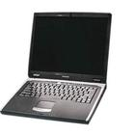




操作系统用在何处？
2.1 操作系统概述
Notes:
操作系统用在什么设备上面？
第一台晶体管计算机 现在常用的台式机 笔记本 智能手机等
未来的电脑是怎样的？形状更酷还是功能更炫？

Slide 3


操作系统是什么？
虚计算机
操作系统
用户
计算机硬件
其他系统软件
应用软件
2.1 操作系统概述
Notes:
从图中可以看到，计算机硬件+操作系统 构成了一个虚拟计算机，只有这个虚拟计算机才可以实现和用户的交互。
同时 操作系统也为其他系统软件和应用软件提供了一个统一的使用平台。
操作系统的地位：紧贴系统硬件之上，所有其他软件之下，是其他软件的共同环境。
在整个计算机系统中，操作系统充当“总管家”和“服务生”的角色，即操作系统是管理资源协调后台工作的“总管家”，同时又是提供用户与计算机交互接口的“服务生”。

Slide 4
操作系统的定义
计算机系统
用户软件
系统软件与应用软件
操作系统
裸机
2.1 操作系统概述
Notes:
裸机：没有配置任何软件的计算机。
软件:是在硬件基础之上对硬件的性能加以扩充和完善。
虚拟机：一个裸机在每加上一层软件后，就变成了一个功能更强的机器，我们把这种“功能更强的机器”称之为“虚拟机”或“扩展机”。
如果是多用户的操作系统，那么经过扩充后，一个实际的处理器就可以扩充成多个虚拟机，使得每一个用户都拥有一个处理机。
假如没有操作系统？怎样将目标代码送给硬件？怎样输出打印结果？
人们将对二进制程序操作 从二极发光管读答案

Slide 5
操作系统的定义
系统软件
有效的组织和管理计算机系统的软件和硬件资源
向用户提供服务功能
计算机系统中不可缺少的组成软件，属于计算机系统的核心之一。
2.1 操作系统概述
Notes:
操作系统是控制其他程序运行，管理系统资源并为用户提供操作界面的系统软件的集合。
操作系统身负诸如管理与配置内存、决定系统资源供需的优先次序、控制输入与输出设备、操作网络与管理文件系统等基本事务。
操作系统是管理计算机系统的全部硬件资源包括软件资源及数据资源；控制程序运行；改善人机界面；为其它应用软件提供支持等，使计算机系统
所有资源最大限度地发挥作用，为用户提供方便的、有效的、友善的服务界面。
所有的操作系统具有并发性、共享性、虚拟性和不确定性四个基本特征。
操作系统的型态非常多样，不同机器安装的OS可从简单到复杂，可从手机的嵌入式系统到超级电脑的大型操作系统。

Slide 6
操作系统功能
处理器管理
存储管理
设备管理
文件管理
进程管理

Slide 7
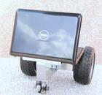


操作系统的展望
开源化
专用化
小型化或微型化
便携化
网络化
安全化或可信化
2.1 操作系统概述
Notes:
智能化的生活环境：集顶盒、无线通信网络…
更先进的生产工具：机器人技术的蓬勃发展
更无限的发展空间：信息时代的终极魅力
未来操作系统的发展趋势
随着计算机技术和网络技术的普及，在通 用主流操作系统仍然占据比较大的市场份额的 基础上，未来一些操作系统将逐步向专用化和 小型化等方面发展，并具备如下新特点：
开源化
随着微软公司与诺维尔（Novel l）公司 在Linux上的结盟以及升阳启动OpenSolaris项 目，开源软件模式及其实现的价值越来越得 到社会的认可。开源改变了未来操作系统的 开发模式，使得聚集大家的力量打破组织边 界、持续创造出更高质量、更安全和更易用 的操作系统成为可能。另外，更重要的是它 改变了操作系统的使用方式——从“使用许 可”为主的商业模式变成以支持和咨询等面 向服务为主的商业模式，在全球向服务经济 转型的过程中扮演着日益重要的角色。从本 质上讲，开源操作系统的开发模式和许可机 制更加适合于面向服务的商业模型，其利润 核心并不是纯软件开发或者是任何形式的软 件产品，而是软件服务。因此，未来以开源 Linux等为代表的操作系统，包括FreeBSD22、 NetBSD23、OpenBSD24和OpenSolaris25等，将 不断占领更大的市场空间。目前，全球市场 上人气很旺的苹果公司的iPhone手机产品就是 利用开源操作系统的典型代表。
专用化
随着计算机应用领域的不断拓展以及普适计算、移动计算和网络计算技术的迅速发展，越来越多的领域需要满足特殊需求的专用操作系统，比如嵌入式操作系统、多媒体操作系统、企业应用操作系统等。这类系统未来的应用领域会越来越广。
小型化或微型化
通用操作系统的规模和复杂性过大。为了 适应特定的应用领域，比如手机、手持游戏机 和个人数字助理（PDA26），甚至在特定的家用 设备，如智能遥控器等，未来操作系统必然逐 渐向规模和功能小型化发展。此外，随着纳米 技术的发展，在一些微型设备中需要专门设计 一些微型操作系统，已经开始研究的纳米操作 系统就是其中一种。
便携化
随着虚拟化技术的发展，目前的操作系统 已经可以像文件一样随身携带，并在不同的计 算机上运行。但对于现在的虚拟机规模过大等 问题还有待进一步研究改进。
网络化
网络已经成为人们生活中的一部份， 操作系统也越来越依赖网络资源的共享与通 信。尽管目前提出了网络操作系统和分布式 操作系统，但这类操作系统在技术上还不成 熟，因此要想达到目标，要在相关领域做重 点研究。
安全化或可信化
迄今为止，基于互联网的应用已经渗透 到金融、电信、宇航、电子商务、电子政务 和军事等社会的各个领域。但是互联网本身 具有的开放性和动态性正日益导致各种安全问题日益严重，其应用的发展也越来越受到制约。因此，包括微软和升阳在内的众多厂商开始重视并逐步建立起安全和可信的操作系统。然而，这种具有较高安全性和可信性的操作系统离用户可接受程度还有一定距离，这也成为业界积极研究的课题。

Slide 8





常见操作系统
2.2 常见的操作系统

Slide 9


Windows 操作系统
Windows是目前世界上用户最多、且兼容性最强的操作系统。
Microsoft=“microcomputer”+“software”
2.2 常见的操作系统
Notes:
微软公司推出的视窗电脑操作系统名为windows。随着电脑硬件和软件系统的不断升级，微软的windows操作系统也在不断升级，从16位、32位到64位操作系统。
从最初的windows1.0到大家熟知的windows95、NT、97、98、2000、Me、XP、Server、Vista，Windows 7各种版本的持续更新，微软一直在尽力于Windows操作的开发和完善。
比尔·盖茨（英文：William Henry 1955年10月28日－），是一名美国企业家、软件工程师、慈善家以及微软公司的董事长。他与保罗·艾伦一起创建了微软公司，曾任微软CEO和首席软件设计师，并持有公司超过8%的普通股，也是公司最大的个人股东。1995年到2007年的《福布斯》全球亿万富翁排行榜中，比尔·盖茨连续13年蝉联世界首富。2008年6月27日正式退出微软公司，并把580亿美元个人财产尽数捐到比尔与美琳达·盖茨基金会。《福布斯》杂志2009年3月12日公布全球富豪排名，比尔·盖茨以400亿美元资产重登榜首。
微软公司
微软（Microsoft，NASDAQ：MSFT, HKEx: 4338)公司是世界PC(Personal Computer，个人计算机)机软件开发的先导，由比尔·盖茨与保罗·艾伦创始于1975年，总部设在华盛顿州的雷德蒙市（Redmond，邻近西雅图）。目前是全球最大的电脑软件提供商。微软公司现有雇员6.4万人，2005年营业额368亿美元。 其主要产品为Windows操作系统、Internet Explorer网页浏览器及Microsoft Office办公软件套件。1999年推出了MSN Messenger网络即时信息客户程序，2001年推出Xbox游戏机，参与游戏终端机市场竞争。

Slide 10





Windows 发展简史
16位—16位/32位兼容—32位--64位—128位--……
2.2 常见的操作系统
Notes:
Windows 操作系统对应的年代
Windows 1.0 1985-11-20
Windows 2.0 1987-11-1
Windows 3.0 1990-5-22
Windows 3.1 1992-3-18
Windows NT 3.1 1993-7-27
Windows NT 3.5 1995-11-20 Windows 951995-8-24
Windows NT 4.01996-7-29
Windows 981998-6-25
Windows 98 SE1999-6-10 Windows 2000 2000-2-17
Windows ME 2000-9-14 Windows XP 2001-10-25
Windows Server 2003 2003-4-24 Windows Vista2007-1-30
Windows Server 2008 2008-2-27
Windows Server 2008 R22009-10-22
Windows 7 2009-10-22
Windows 8 2013年

Slide 11
Windows的特色
● 易用
● 快速
● 简单
● 安全
● 特效
● 效率
● 小工具
2.2 常见的操作系统
Notes:
● 易用：Windows 7做了许多方便用户的设计，如快速最大化，窗口半屏显示，跳转列表（Jump List），系统故障快速修复等。
● 快速：Windows 7大幅缩减了Windows 的启动时间，据实测，在2008年的中低端配置下运行，系统加载时间一般不超过20秒，这比Windows Vista的40余秒相比，是一个很大的进步。
● 简单：Windows 7将会让搜索和使用信息更加简单,包括本地、网络和互联网搜索功能,直观的用户体验将更加高级,还会整合自动化应用程序提交和交叉程序数据透明性。
● 安全：Windows 7包括了改进了的安全和功能合法性,还会把数据保护和管理扩展到外围设备。Windows 7改进了基于角色的计算方案和用户账户管理,在数据保护和坚固协作的固有冲突之间搭建沟通桥梁,同时也会开启企业级的数据保护和权限许可。
● 特效：Windows 7 的 Aero 效果华丽，有碰撞效果，水滴效果，还有丰富的桌面小工具。这些都比Vista增色不少。但是，Windows 7的资源消耗却是最低的。不仅执行效率快人一筹，笔记本的电池续航能力也大幅增加。
● 效率：indows 7中，系统集成的搜索功能非常的强大，只要用户打开开始菜单并开始输入搜索内容，无论要查找应用程序、文本文档等，搜索功能都能自动运行，给用户的操作带来极大的便利。
● 小工具：Windows 7 的小工具更加丰富，并没有了像Windows Vista的侧边栏，这样，小工具可以放在桌面的任何位置，而不只是固定在侧边栏。

Slide 12
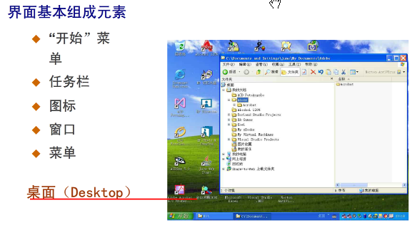
Windows界面

Slide 13
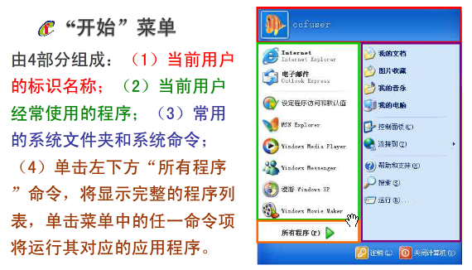
开始菜单

Slide 14
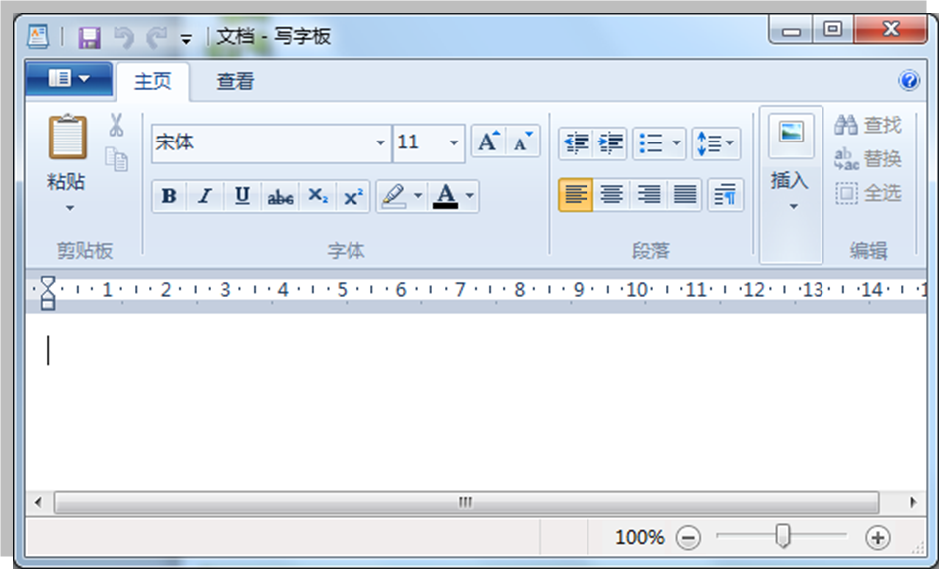
典型的应用程序窗口基本元素
快速访问工具栏
标题栏
最小化、最大化/还原、关闭按钮
功能区
控制按钮
窗口工
作区域
窗口边框
滚动条
状态栏
2.4 操作系统用户界面

Slide 15
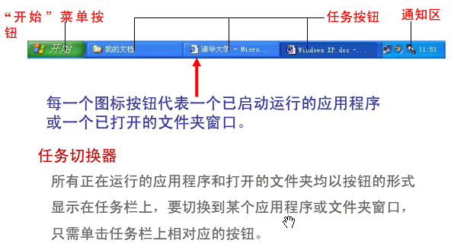
任务栏

Slide 16
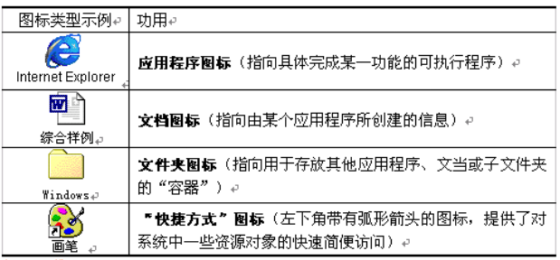
图标

Slide 17
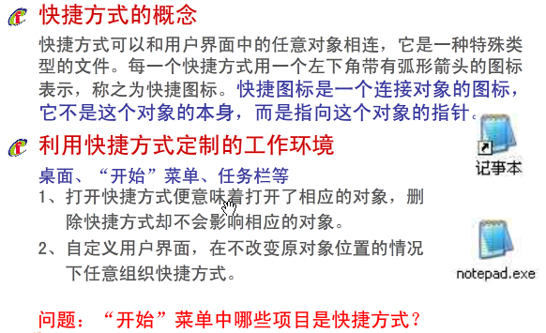
快捷方式

Slide 18
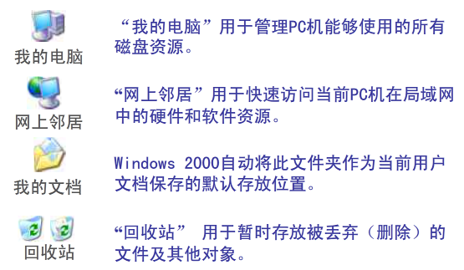
常见图标

Slide 19
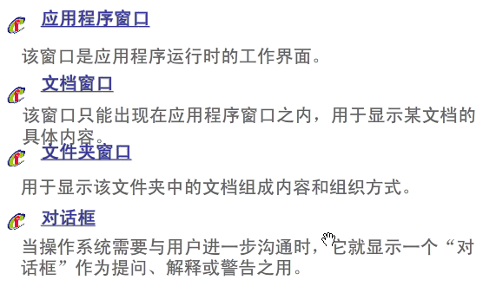
界面元素-窗口

Slide 20
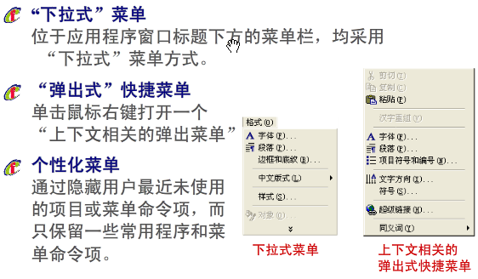
界面元素

Slide 21

常用操作

Slide 22
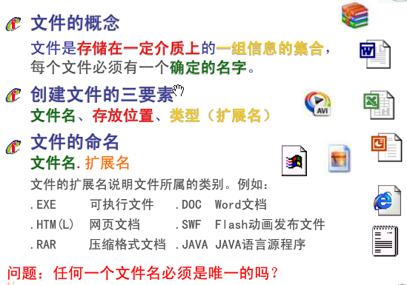
文件管理

Slide 23
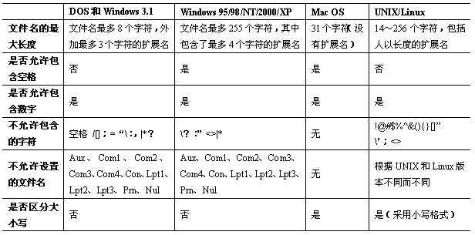

文件管理中的几个概念
文件命名规范
几种操作系统所遵从的命名规范集
文件管理基本概念

Slide 24
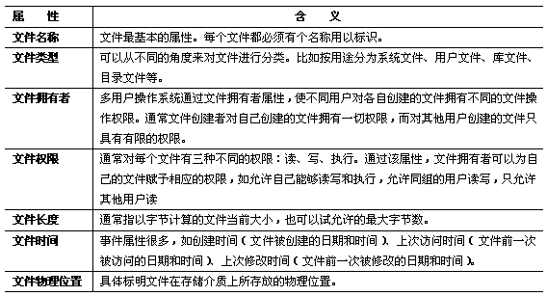
文件管理中的几个概念
文件的属性 文件包括两部分内容：一是文件所包含的数据，称为文件数据；二是关于文件本身的说明信息或属性信息，称为文件属性。
常用的文件属性
问题：属性“隐藏”的文件如何显示出来？
文件管理基本概念

Slide 25
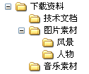
文件管理中的几个概念
文件夹的概念
一个文件夹对应一块磁盘空间。文件夹的路径是一个地址，它告诉操作系统如何才能找到该文件夹。文件夹用来作为其他对象（如子文件
夹、文件）的容器，打开文件夹窗口，其中包含的内容以图符的方式来显示。
文件夹的命名规则与文件的命名规则一样，只是文件夹的扩展名不用作类型标识。
文件管理基本概念
Notes:
Windows中的文件夹是用于存储程序、文档、快捷方式和其他子文件夹的地方。多数情况下，一个文件夹对应一块磁盘空间。文件夹的路径是一个地址，它告诉操作系统如何才能找到该文件夹（如：许多Windows系统文件都存储在一个路径为C:\Windows的文件夹中）。
标准文件夹：当你打开一个文件夹时，它是以窗口的形式呈现在屏幕上，关闭它时，则收缩为一个图标。文件夹是标准的窗口，用来作为其它对象（如子文件夹、文件）的容器，它是以图符的方式来显示目录中的内容。使用它，可以访问大部分应用程序和文档，很容易实现对象的拷贝、移动和删除。
特殊文件夹：Windows 还支持一种特殊的文件夹，它们不对应于磁盘上的某个目录，这种文件夹实际上是应用程序，(如：“ 控制面板 ”、“ 拨号网络 ”、“ 打印机 ”等)。你不能在这些文件夹中存储文件，但是，可以通过资源管理器来查看和管理其中的内容。
一般用户并不需要关心这两种文件夹之间的不同，可以用相同的方式来使用这两种文件夹中的内容。

Slide 26
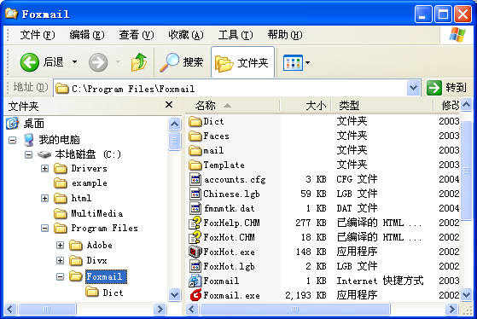
文件管理中的几个概念
“资源管理器”与树型结构
C盘Program Files下的Foxmail下的文件和子文件夹
根目录C:\
根目录下
的文件夹
Program Files
文件夹下的子
文件夹
文件管理基本概念

Slide 27
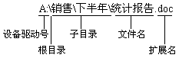
文件管理中的几个概念
路径
所谓文件的路径是指从根目录出发，一直到所要找的文件，把途径的各个分支子目录名（子文件夹）连接一起二形成的，两个分支子目录名之间用分隔符分开。在DOS和Windows操作系统中，该分隔符是反斜线符号\ 。
路径描述示例
文件管理基本概念

Slide 28
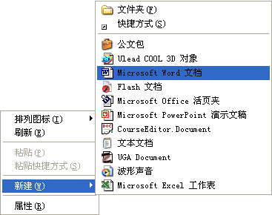



文件和文件夹的基本操作
创建文件和文件夹
创建和保存文件的三要素： 文件名、文件类型和存放位置
创建和保存文件夹的两要素： 文件夹名和存放位置
文件的基本操作 创建、打开、选取、复制、 移动、删除、查找、共享
Windows XP 文件管理
Notes:
Windows中的文件夹是用于存储程序、文档、快捷方式和其他子文件夹的地方。多数情况下，一个文件夹对应一块磁盘空间。文件夹的路径是一个地址，它告诉操作系统如何才能找到该文件夹（如：许多Windows系统文件都存储在一个路径为C:\Windows的文件夹中）。
标准文件夹：当你打开一个文件夹时，它是以窗口的形式呈现在屏幕上，关闭它时，则收缩为一个图标。文件夹是标准的窗口，用来作为其它对象（如子文件夹、文件）的容器，它是以图符的方式来显示目录中的内容。使用它，可以访问大部分应用程序和文档，很容易实现对象的拷贝、移动和删除。
特殊文件夹：Windows 还支持一种特殊的文件夹，它们不对应于磁盘上的某个目录，这种文件夹实际上是应用程序，(如：“ 控制面板 ”、“ 拨号网络 ”、“ 打印机 ”等)。你不能在这些文件夹中存储文件，但是，可以通过资源管理器来查看和管理其中的内容。
一般用户并不需要关心这两种文件夹之间的不同，可以用相同的方式来使用这两种文件夹中的内容。

Slide 29
复制、移动文件和文件夹
最简单的方法（拖放）：
直接用鼠标把选中的文件的图标拖放到目的地
相同磁盘：
在同一磁盘上拖放文件或文件夹执行移动命令
若拖放文件时按下Ctrl键则执行复制操作
不同磁盘：
在不同磁盘之间拖放文件或文件夹执行复制命令
若拖放文件时按下Shift键则执行移动操作
注：“选择”操作（即明确对象）是所有操作的前提。
Windows XP 文件管理
Notes:
“拖放”拷贝和移动文件和文件夹:
最简单的方法就是直接用鼠标把选中的文件的图标拖放到目的地。拖动操作在“资源管理器”窗口中最容易实现。“拖放”操作到底是执行拷贝还是移动，取决于源文件夹和目的文件夹的关系：
相同磁盘：在同一磁盘上直接拖放文件或文件夹执行移动命令。若拖放文件时按下Ctrl键则执行拷贝操作。
不同磁盘：在不同磁盘之间拖放文件或文件夹执行拷贝命令。若拖放文件时按下Shift键则执行移动操作。
使用鼠标可以方便的完成文件、文件夹或磁盘驱动器的选择。
单个对象的选择：只需用鼠标左键单击相应对象即可。
全选：使用“编辑”菜单中的“全选”命令可以选择当前文件夹中的全部项。
连续选择：如果需要选择多个连续的文件或文件夹，则用鼠标左键单击第一个文件或文件夹的图标或文件名，然后在键盘上按住Shift键，再用鼠标单击最后一个文件或文件夹的图标或文件名，则这两个文件或文件夹之间的文件或文件夹均被选定。
不连续选择：如果需要选择不连续的多个文件或文件夹，则用鼠标左键单击第一个文件或文件夹的图表或文件名 ，然后按住Ctrl键，用鼠标单击要选择的其它文件或文件夹。

Slide 30
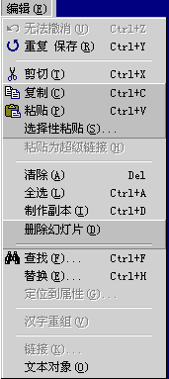
复制、移动文件和文件夹
常规方法（剪贴板）：
借助剪贴板来复制和移动文件和文件夹
复制：“编辑”菜单中“复制”和“粘贴”命令
移动：“编辑”菜单中“剪切”和“粘贴”命令
ClipBoard
剪贴板
复制/剪切
粘贴
学生
教师
Windows XP 文件管理
Notes:
剪贴板:是Windows 用于传递信息的临时存储区,在做移动或复制时并不是真正地把文件和文件夹的内容拷贝到“ 剪贴板 ”中。同时，这样做也是不现实的，因为“ 剪贴板 ”上可能根本就没有这么大的空间,而只是简单地把选中对象的名字拷贝到“ 剪贴板 ”上，建立一个特殊的列表。当发出 “ 粘贴 ”命令时，“ 资源管理器 ”就会根据这个文件列表把文件拷贝到目的文件夹中。
使用“剪贴板”拷贝和移动文件和文件夹
在“ 资源管理器 ” 窗口或文件夹窗口中,还可通过“ 编辑”菜单中的 “ 复制 ”或 “ 剪切 ”命令(或工具栏中的相应按钮)，借助“ 剪贴板”来拷贝和移动文件和文件夹。首先选取一个或多个文件和文件夹，然后打开“ 编辑 ”菜单，选择“ 复制”或“ 移动 ”命令，再找到目的文件夹，打开“ 编辑 ”菜单选择 “ 粘贴 ”命令，就将所选文件和文件夹复制或移动到目的文件夹中。

Slide 31
删除文件和文件夹
最简单的方法：
选取删除对象 单击鼠标右键 快捷菜单 删除
常规方法：
在某一窗口中（文件夹或资源管理器）
选取删除对象 文件菜单 删除命令
问题：能不能不经过回收站，直接删除文件？
问题：删除的文件（文件夹）如何还原？
回收站
Windows XP 文件管理
Notes:
删除文件的两种方式：
（请按照幻灯片完成具体操作，删除前面所建文件）
在Windows 中删除文件或文件夹时，所有被删除的文件或文件夹并未真正被删除，只是临时被存放在“ 回收站 ”中,利用“ 回收站 ”可以对误删的文件或文件夹进行恢复。如何进行文件或文件夹的恢复在后面具体介绍。
不使用回收站：在桌面上用鼠标选择“ 回收站”图标,单击鼠标右键，在弹出的快捷菜单中选择“ 属性 ”，打开“ 回收站 ” 属性对话框，在“ 全局 ”选择页中选择 不将文件移入回收站,而是使用” 删除 “ 命令将文件彻底删除。这样所删的文件将不在进入回收站，而是直接被从硬盘上删除。
思考：是否可以对C盘D盘分别进行设置，例如：放在C盘的文件被删后进入回收站，而D盘的文件直接被删除。

Slide 32
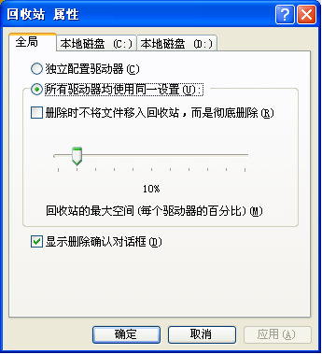
回收站的使用
硬盘盘符
快捷菜单
属性命令
回收站
回收站
问题：软盘上的文件有回收站保护吗？
Windows XP 文件管理
Notes:
“ 回收站 ”中文件的恢复：在“ 回收站 ”中的所有被删除的文件按删除时间顺序排列，最近删除的文件或文件夹放在最上面，当队列溢出时，最先删除的文件或文件夹将被永久删除。
步骤：
双击桌面上的“ 回收站 ”图标，打开“ 回收站 ”窗口；
从“ 回收站 ”窗口中找到要恢复的文件或文件夹，对准图标击鼠标 右键；
从弹出的快捷菜单中选择“ 还原 ”命令，文件或文件夹将还原到被删之前的位置（如被删文件所在的文件夹已被删除,则将重新建立）；
我们还可以在此窗口中选择“ 清空回收站 ”把“ 回收站 ”中的文件全部彻底删除，选择“ 全部还原 ”命令把所有“ 回收站 ”中的被删文件全部还原；
“ 回收站 ”属性设置：在桌面上用鼠标选择“ 回收站”图标，单击鼠标右键，在弹出的快捷菜单中选择“ 属性 ”，打开“ 回收站 ” 属性对话框, 在此对话框中，我们可以改变“ 回收站 ”所占磁盘空间的大小（缺省为10%），在缺省情况下。
“ 所有驱动器均使用同一配置 ” 也就是说对所有硬盘都设成同样的效果，如果想要对不同的磁盘分别设置，请选择“ 各驱动器的配置相互独立 ”单选按钮。这样，你不但可以使每个磁盘的“ 回收站 ”大小不同，而且可以根据需要设立某一硬盘删文件时被删文件进入“ 回收战 ”，而另一个则不。

Slide 33
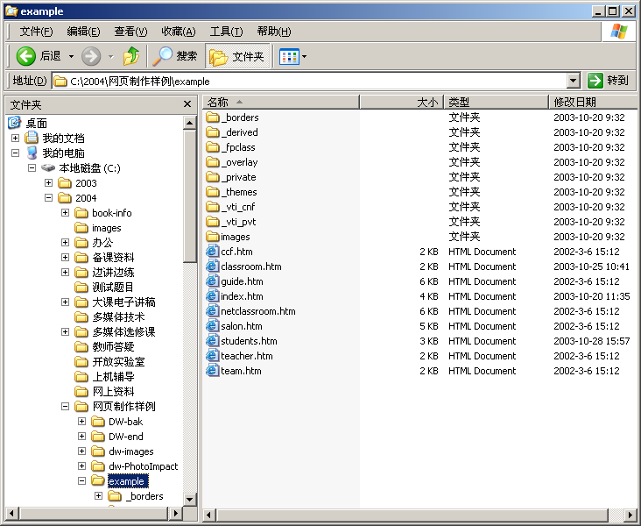
资源管理器
“资源管理器”采用
双窗口显示结构，
左窗口由“搜索”、
和“文件夹” 两个
按钮决定，右窗口
显示被选中对象的
具体内容。
问题：文件夹图标右边没有“+”或“-”标识符号的文件夹有什么特点？
Windows XP 文件管理
Notes:
一般情况下，可以使用文件夹窗口来访问大部分应用程序和文档，但是如果要使用大量的对象或者拷贝和删除整个文件夹，那么最好使用 “ Windows 资源管理器 ”。
“Windows资源管理器”是Windows提供的一个查看和管理计算机上所有资源的应用程序。通过它可以运行程序、打开文档、将文件从一个地方移动和复制到另一个地方、格式化和复制软盘，甚至可以浏览Web网页。
“ 资源管理器 ”窗口布局：“ Windows资源管理器 ”采用双窗格显示结构，左窗格内容由标准工具栏上的“搜索”、“文件夹”和“历史” 三个按钮决定的。比如，单击“文件夹”按钮，“资源管理器”窗口左侧变为“文件夹”窗格，其中系统中所有资源以树型结构显示出来，形象地描述了磁盘文件中上下层次分明的组织结构。窗格中的图标包括桌面、我的电脑、驱动器和文件夹等不同形状。右窗格显示的是左窗格被选中对象的具体内容。.左边窗格中有的文件夹图标左边有一个方框，如果方框中有“ ＋”号，表示该文件夹中还包含有文件夹，这时单击“＋”号或双击此文件夹图标，“ ＋”号即变为“ －”号，同时在下面列出内层文件夹，再次双击文件夹或单击“ －”号，则“ －”号又变为“ ＋”号，且内层文件夹隐去。若双击右窗格中文件夹图标，则窗格中变换为该文件夹内容。若将鼠标指针置于左、右窗格分界处，指针形状会变成左、右双向箭头，此时按下鼠标键拖动分界线可改变分界位置。
由于“资源管理器”使用了双窗口结构，因而为文件及文件夹的组织提供了更简便的方法。我们可以将右边窗口中被选中的对象拖放到左边窗口的文件夹或磁盘图标上，

Slide 34
资源管理器
以下列出启动“Windows资源管理器”的三种方法：
（1）单击“快速启动”工具栏中的“资源管理”按钮 ；
（2）用鼠标右键单击“开始”按钮，在弹出的快捷菜单中选择“资源管理器”命令；
（3）用鼠标右键单击桌面上的“我的电脑”、“我的文档”和 “网上邻居”图标，从快捷菜单中选择“资源管理器”命令；
Windows XP 文件管理

Slide 35
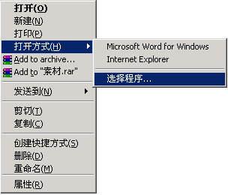
“资源管理器”基本使用
改变文件显示的方式 “大图标”、 “小图标”、“列表”、“详细资料”、“缩略图”
调整文件显示的顺序
打开文件夹中的对象
选取、移动、复制和 删除文件和文件夹
“查看”按钮
Windows XP 文件管理
Notes:
（1）改变文件显示的方式
默认状态下，“Windows资源管理器”采用“大图标”视图显示文件夹的内容，读者可根据需要，通过单击工具栏中的“查看”按钮 改变显示方式。
“小图标”方式的优点在于可以不扩大窗口而能看到更多的文件及子文件夹的名称。“列表”方式相当于“小图标” 方式，其不同之处在于文件夹中的内容是垂直排列的。在“详细资料”方式中，文件夹的内容除采用垂直排列外，还显示每个条目的大小、类型以及最近编辑的日期等信息。如果文件夹中存放有大量的图像文件（如“My Pictures”文件夹），我们可以选择“缩略图”方式显示其中的图像文件。
（2）调整文件显示的顺序
利用“查看”/“排列图标”/“按类型”命令，调整文件的显示顺序，比如按照文件名称、大小、修改日期或文件类型对文件重新进行排列，以方便地在文件之间进行比较或快速选取。
在“详细资料”显示方式下，文件的排序还可以通过单击列表的标题进行快速排序。比如，单击“大小”标题，该标题右侧出现一个正三角符号 ，表示该文件夹内容按文件尺寸从小到大升序排列，再次单击该标题，其右侧符号变为倒三角 ，表示文件夹内容按文件尺寸从大到小降序排列，同理可应用在其他标题上。
（3）打开文件夹中的对象
若要打开其中某一对象，可以用鼠标双击该对象，如果该对象是个应用程序，那么“Windows资源管理器”就会启动它。如果该对象是个文档，“Windows资源管理器”会首先启动创建它的应用程序，然后再打开该文档对象。
Windows2000除了常规的“打开”命令项外，还增加了“打开方式”命令（如果系统不识别这种对象的类型，弹出的快捷菜单的第一个菜单项便是“打开方式”）。使用“打开方式”/“选择程序”命令指定某个应用程序打开当前文件对象。
（4）选取、移动、复制和删除文件和文件夹

Slide 36
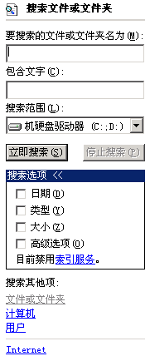
查找文件和文件夹
查找文件和文件夹
查找计算机
搜索网站（搜索引擎）
时间信息，包括修改日期
文档的正文内容
对象类型
文件大小
普通表达式
Windows XP 文件管理
Notes:
Windows 2000把“查找”功能集成到了资源管理器中，替代了以前的对话框查找形式，使用户可以快捷、高效地查找文件、文件夹，甚至可以查找网络上某台特定的微机。
Windows 2000的查找功能则可以从以下几方面进行搜索：
（1）时间信息，包括修改日期
（2）文档的正文内容
（3）对象类型
（4）大小
（5）普通表达式（通配符）
这就意味着即使你忘了文件名称，创建日期或修改日期又不明确，你还能以该文件涉及的内容为线索，找到相关的文件。
Windows 2000的搜索功能。不仅提供了查找文件和文件夹的常规操作，而且还具备查找局域网中其他计算机，甚至因特网上的信息。
如果能够访问因特网，你可以不用搜索引擎而直接使用“资源管理器”就可以搜索网站了。通过在“搜索”窗格单击“Internet”选项，在“查找包含下列内容的网页”文本框中输入需要查找的内容的方法，直接在“搜索”窗格中查找所需要的网站的网址，搜索结果将显示在该窗格中，点击其中的链接即可在右侧窗格中浏览具体的网页内容。

Slide 37
文件通配符
文件通配符？和*可出现在文件名或后缀名中，代表任意字符。
? 表示在该位置可以是一个任意合法字符。
* 表示在该位置可以是若干个任意合法字符。
C.XLS
CCF1.EXE
CCF1.PPT
CCF3.DOC
CCF3.PPT
CCF4.TXT
CCF24.PPT
以下查找条件的结果是什么？
CCF?.???
C*.*
C*.PPT
Windows XP 文件管理
Notes:
“通配符”是一种用来代表单个或多个其他字符的字符。Windows 98支持两个通配符，星号（*）和问号（?）。星号表示多个字符，问号表示一个字符，利用它们可以使得查找文件既简单又方便。例如：要找出扩展名为ppt的所有文件，可用*.ppt来表示要查找的文件名，这样就会快速找到该类型的所有文件。

Slide 38




程序管理
程序的概念
程序以文件的形式存放，它是指能够实现某种功能的一类
文件。通常，我们把这类文件称作执行文件（.EXE）。
程序的基本操作
创建（安装）、运行、创建快捷方式、删除
程序间的切换
任务栏、Alt+Tab
程序间的资源共享
剪贴板
Windows XP 程序管理
Notes:
操作系统为用户提供了一个很好的工作环境，但要完成大量的日常工作仍需要各种应用程序作为工具。计算机的各种应用归根结底是运行程序、对数据进行处理。例如，你需要电子报表程序提供制表及统计计算等功能。虽然应用程序与操作系统是分别购置和安装的，但需要由操作系统来运行，因为操作系统负责完成程序和硬件之间的通讯、内存管理等基本功能。

Slide 39
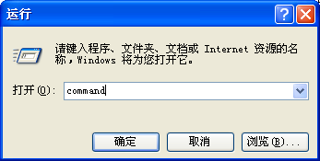
运行程序
运行一个程序的途径：
使用快捷方式，这是最简便的运行程序的方法。
选择“开始”菜单中的“运行”命令。
在“资源管理器”窗口中，打开程序文件所在的文件夹，双击程序图标。
通过某个具体的文档，直接打开编辑该文档的应用程序和文档本身。
将程序的快捷方式拖入“启动”文件夹中，使Windows在每次启动时自动运行该程序。
填写程序的路径名、文件名，确定操作
Windows XP 程序管理
Notes:
使用一个程序，首先要启动它。Windows为我们提供了多种启动程序的方法，其中包括：
1）使用快捷方式
如果你在“开始”菜单中、桌面上或某一文件夹中曾经创建过某程序的快捷方式，那么要启动该程序时只要在桌面或文件夹中找到该程序的快捷方式，双击即可。这是最简便的运行程序的方法。
2）通过“开始”菜单中的“运行”选项
该方法类似于在DOS提示符下输入要执行的命令行。
3）在“我的电脑”或“资源管理器”中双击程序图标
启动程序的一个基本方法是通过“我的电脑”或“资源管理器”打开程序文件所在的文件夹，找到程序图标并双击它。
4）通过文稿启动应用程序
另外一种常用的启动应用程序的方法，就是从“我的电脑”或“资源管理器”窗口中直接双击文档图标。例如，只要双击一个Word文档图标，生成该文档的应用程序Word便被启动，然后由Word打开该文档。
从“开始”菜单的“文档”入手，也可以进入制作文档的程序。“开始”菜单的“文档”文件夹中保存了你最近使用过的15个文挡（类型不限）。
5）将快捷方式加入启动文件夹
可以通过“开始菜单/设置/任务栏和开始菜单”中的“添加功能”将某一程序的快捷方式放入启动文件夹。这样当你每次启动Windows系统时，“启动文件夹”中的程序便会自动执行。

Slide 40

程序间进行切换
程序切换方法：
利用任务栏切换
利用键盘（Alt+Tab）切换
当前工作程序
问题：两种方法的优缺点？
程序切换对话框
Windows XP 程序管理
Notes:
当你在办公桌上工作时，经常需要同时做几项工作。同样，由于Windows 2000是多任务操作系统，你可以使用Windows 2000同时打开多个程序，并可以在多个应用程序之间传递交换信息，每个程序都在它自己的窗口中运行。在同一时刻只有一个窗口是活动的，它处于最前端，但在需要时，你可以快速方便地切换到另一个程序窗口去工作。
Windows 2000提供了灵活方便的切换技术。任务栏位于桌面的底部，它是控制在多任务多窗口之间切换最有效的方法之一。每一个打开的程序及文件夹窗口，其名称都显示在任务栏上，只要单击名称便可切换到该窗口。
你还可以利用键盘击键在程序间快速切换，假设目前已有三个打开的程序：Word、Excel和 PowerPoint，目前使用的是Word。若想切换到其它程序，可按下Alt键保持住，再按Tab键，便在屏幕中间出现一个对话框，其中显示出当前打开的程序的图标。这时保持ALT键按下，每按一次Tab键便改变一次选择，被选中的程序图标有方框框住，直到选择好了要使用的程序，再释放Alt键，这时选中的程序被激活，其窗口移到前端。

Slide 41
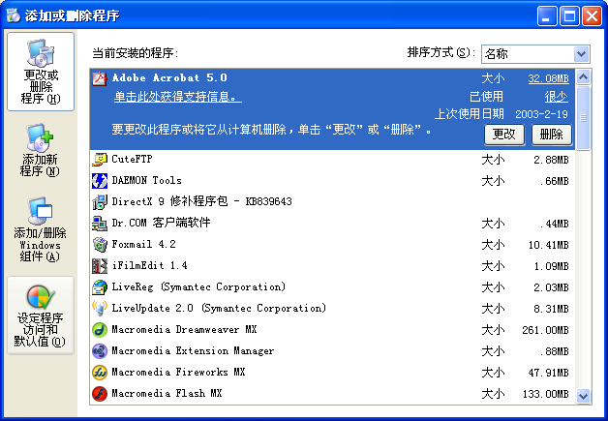

添加或删除Windows程序
执行以下步骤：
从开始菜单中选择控制面板
双击添加/删除程序
添加/删除程序
Windows XP 程序管理
Notes:
当系统第一次安装时，你很可能安装了许多但不是全部的可选组件。随着时间的推移，你可能会发现某个需要的项目还没有安装；或者，发现一些Windows附件只是占据硬盘空间而没有任何用途，需要删除。无论是哪种情况，Windows 2000都可以很容易地进行调整。
（1）添加程序
单击“开始”，指向“设置”，单击“控制面板”，然后双击“添加/删除程序”，打开“添加/删除程序属性”对话框。
（2）删除计算机上程序
打开“添加/删除程序属性”对话框。
使用“添加/删除程序属性”对话框只能删除为 Windows 设计的程序。对于所有其他程序，检查程序文档确定应该删除哪些文件。
在“添加/删除程序”对话框中，可以获得系统目前已经安装的程序信息，它们包括：
应用程序的大小：系统估算程序（包括文件夹和子文件夹）所占的磁盘空间，多某些新程序还会提供确切的大小。
使用情况：程序是否已经使用过，以及上次使用的日期。
使用频率：系统计算用户在30天内使用程序的次数并作标记。使用频率分为三等：很少使用、偶尔使用和经常使用。
单击“排序方式”的下拉按钮，可选择按照应用程序名称、大小、使用频率和上次使用日期排列这些程序。
单击列表中的程序图标，选中该程序，单击对应该程序的“更改/删除”按钮，即可开始更改或删除这个程序。
如果应用程序在安装时没有在注册表中注册自带的安装和卸载程序，将使用系统提供的卸载程序，卸载程序将弹出一个删除确认对话框，如果单击“是”按钮，卸载程序便根据注册表中的记录情况，完全删除应用程序在系统中的所有文件、文件夹、应用程序的快捷方式、“开始”菜单中的相应选项等。

Slide 42
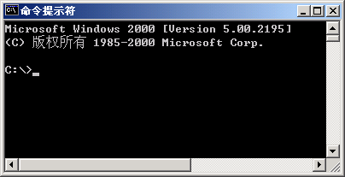
运行MS-DOS程序
命令提示符方式
执行“开始|程序|附件|命令提示符”命令：
DOS常用命令：
DIR 列出当前信息
COPY 复制文件
TYPE 显示文本文件
REN 更改文件名
DEL 删除文件
MD 创建文件夹
CD 更改当前文件夹
RD 删除文件夹
键入命令提示光标
命令提示符
思考：有没有必要学习命令提示符方式？
Windows XP 程序管理
Notes:
Windows为MS-DOS程序提供了多任务服务，就像它为Windows程序提供的服务一样。例如，当你运行别的程序时，MS-DOS程序同其他Windows程序一样暂时进入后台处理继续运行。Windows还能处理MS-DOS程序与Windows程序之间的资源冲突。例如，如果要从某个MS-DOS程序中打印一个文件，而此时打印机正忙，那么系统会像处理Windows程序文件一样，将其排列在打印队列中。
除一小部分程序外，所有的MS-DOS程序都可以用两种方式运行：
全屏幕方式或窗口方式。在全屏幕中运行程序，看起来同以前的MS-DOS版本的运行没什么两样。在窗口中运行程序，则窗口中将出现标题栏、控制菜单、最大化、最小化和关闭按钮，以及标准程序窗口的所有其他工具。
屏幕呈现的是在窗口中运行的MS-DOS程序。
使用Alt+Enter组合键可以在全屏幕方式和窗口方式之间进行切换。

Slide 43
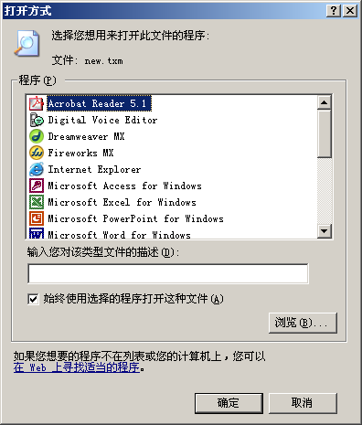
文件关联
文件关联是将一种类型的文件与一个可以打开它的应用程序建立一种依存关系。
安装新应用程序
大部分应用程序会在安装过程中，自动与某些类型文件建立关联。注意：系统只认最后一个安装程序设置的文件关联。
利用“打开方式”指定文件关联（右图）
利用“文件夹选项”新建文件关联

Slide 44

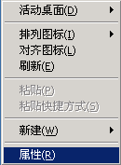




计算机管理
个性化工作环境
用户管理
磁盘管理
系统资源管理
注册表编辑器
用户和密码
磁盘清理
管理工具
计算机管理
磁盘碎片整理
事件查看器
计算机管理
Notes:
参考教材3.7节内容。

Slide 45
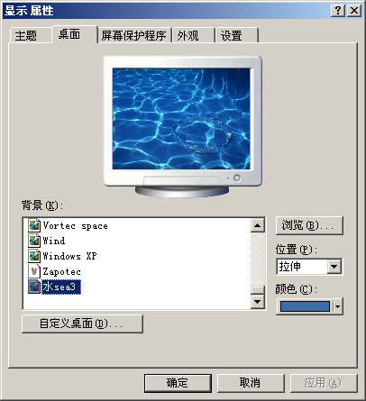
个性化的工作环境
个性化的“开始”菜单
可定制的工具栏
自定义任务栏
美化桌面
调整屏幕刷新频率
设置屏幕分辨率和颜色质量
为特殊程序设置分辨率
鼠标右键单击桌面，选择“属性”快捷命令
计算机管理
Notes:
参考教材3.7.2节内容。

Slide 46
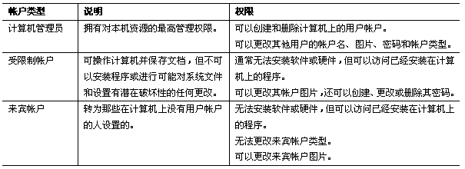
用户管理
用户账号
Windows XP系统的用户管理内容，主要包括帐号的创建、设置密码、修改帐号等内容，可以通过打开“控制面板”中的“用户帐户”或者“管理工具”来进行设置。对于单机多用户环境，将所有的用户进行合适的分类而授予相应的权限就可以有效管理计算机。
计算机管理
Notes:
通过Windows 2000的用户管理功能，可以使多个用户公用一台计算机，而且各自拥有自己的工作界面，且互不干扰。
参考教材3.7.1节内容。

Slide 47
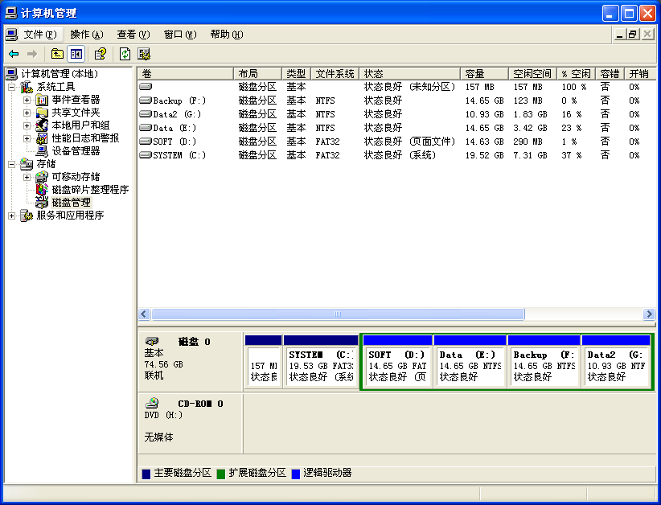
磁盘管理
磁盘操作基础
查看磁盘容量
查看磁盘分区
磁盘管理器
创建磁盘分区
磁盘格式化
禁用和卸载硬盘
清理磁盘
整理磁盘碎片
管理工具
计算机管理
Notes:
参考教材3.7.3节内容。

Slide 48
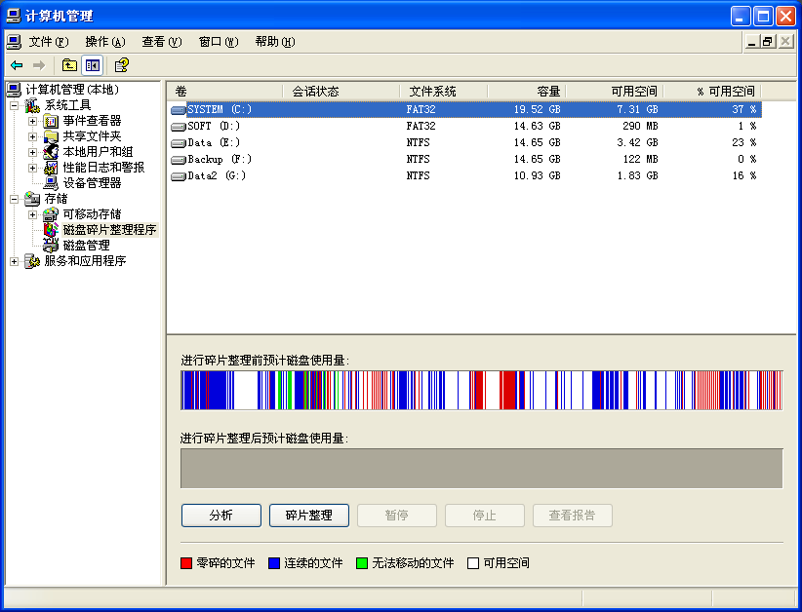
系统资源管理
查看系统资源
禁用和卸载设备
磁盘清理
磁盘碎片整理
查看日志信息
计算机管理
Notes:
参考教材3.7.5节内容。

Slide 49
注册表概念
计算机管理
注册表是Windows操作系统、各种硬件设备以及应用程序得以正常运行的核心“数据库”，几乎所有的软件、硬件以及系统设置问题都和注册表息息相关，Windows系统通过注册表统一管理系统中的各种软硬件资源。
注册表数据库中保存着系统硬件和软件设置信息，在系统启动、配置安装程序等重要事件发生时，向系统提供重要数据信息。
应用程序
注册表
操作系统
硬 件
计算机管理
Notes:
每次出现死机、应用程序非法操作，或者计算机启动时报告某个文件找不到，这个时候你是不是会特别心烦，又觉得无从下手。这些问题的出现，一般都与Windows 的注册表有关。 那么，现在我们就来学习一下Windows的注册表，这可能是很多对Windows非常熟悉的人都感到神秘，而又特别想掌握的。了解了注册表，我们对以后出现的各式各样的问题就不会再束手无策。
参考教材3.7.4节内容。

Slide 50
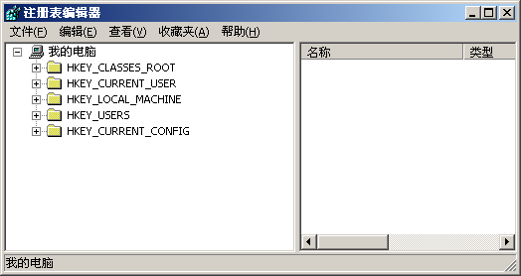
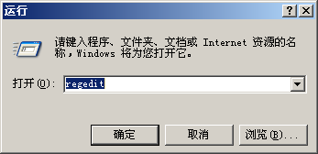
注册表编辑器
打开“开始”菜单，在“运行”中输入Regedit，
启动注册表编辑器。
注意：在对注册表做任何修改之前，必须将注册表备份。
计算机管理
Notes:
参考教材3.7.4节内容。
在对注册表做任何修改之前一定要备份注册表，因为对注册表的错误修改将导致系统的彻底瘫痪，使你不得不重新安装Windows系统。

Slide 51
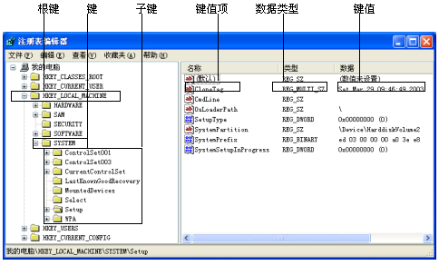
注册表的基本结构
注册表是一种层次数据库，其中的层次类似于硬盘上的目录结构： 最上一级是根键（root key），其中包含一个或多个子键（subkey），每个子键又包含子键或键值（value），键和子键类似于文件夹和文件，键值类似于文件夹中的文件，用于保存信息，但是每一个键值只能存储一个数据。
注册表的基本结构
计算机管理
Notes:
参考教材3.7.4节内容。
在对注册表做任何修改之前一定要备份注册表，因为对注册表的错误修改将导致系统的彻底瘫痪，使你不得不重新安装Windows系统。

Slide 52
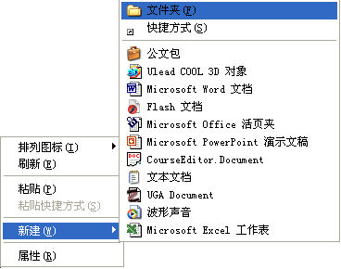


文件和文件夹的基本操作
文件夹的基本操作
创建、打开、选取、复制、移动、删除、查找、共享
使用快捷菜单
中的新建命令
创建
更名
问题：文件和文件夹创建的异同？
Windows XP 文件管理
Notes:
Windows中的文件夹是用于存储程序、文档、快捷方式和其他子文件夹的地方。多数情况下，一个文件夹对应一块磁盘空间。文件夹的路径是一个地址，它告诉操作系统如何才能找到该文件夹（如：许多Windows系统文件都存储在一个路径为C:\Windows的文件夹中）。
标准文件夹：当你打开一个文件夹时，它是以窗口的形式呈现在屏幕上，关闭它时，则收缩为一个图标。文件夹是标准的窗口，用来作为其它对象（如子文件夹、文件）的容器，它是以图符的方式来显示目录中的内容。使用它，可以访问大部分应用程序和文档，很容易实现对象的拷贝、移动和删除。
特殊文件夹：Windows 还支持一种特殊的文件夹，它们不对应于磁盘上的某个目录，这种文件夹实际上是应用程序，(如：“ 控制面板 ”、“ 拨号网络 ”、“ 打印机 ”等)。你不能在这些文件夹中存储文件，但是，可以通过资源管理器来查看和管理其中的内容。
一般用户并不需要关心这两种文件夹之间的不同，可以用相同的方式来使用这两种文件夹中的内容。

Slide 53
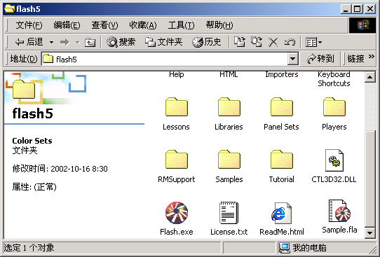
文件夹窗口界面
返回
控制菜单
标题栏
最小化按钮
最大化按钮
关闭按钮
菜单条
应用程序图标
文档图标
文件夹图标
滑块
垂直滚动条
状态栏
水平滚动条

Slide 54
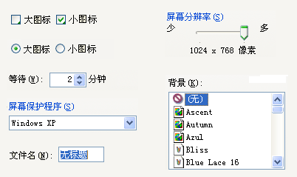
常见对话框组成元素
返回
复选框
移动滑块
选择一种
设置。
单选按钮
单击小箭头
更改数字。
单击箭头
可以查看
选项列表，
然后单击
所需选项。
单击箭头翻阅列表，然后单击某一项。
可以在文本框中键入内容。
Notes:
对话框有时也用来显示警告信息或解释信息。对话框的内部组成有所不同，但是它们总包含一些“标准件”，总是需要用户输入一些信息或作出某些选择。对话框中的很多选项都提供了隐含值，并不需要用户一一指定，而某些在当前情况下不可用的选项则以暗色显示且不起作用，避免用户的误操作。如果对话框有一个标题栏，你可以像移动窗口那样移动对话框的位置。
对话框中的标准部件包括文本框、列表框、单选按钮、复选框和命令按钮等。
①文本框是用于输入文本信息的一种矩形区域，如输入一个文件名等。如图中所示的“文件名”文本框。
②列表框是一个显示多个选项的小窗口，用户可以从中选择一项或几项，达到用户回答系统提问的目的。例如，在列出的文件清单中选择一个（或几个）要打开的文件。如果窗口尺寸容纳不下里面的内容，窗口旁会有滚动条出现，可帮助你在列表中快速浏览和选择。如图中所示“墙纸”列表框。
③下拉式列表框与列表框的不同点在于它的初始状态是一个只包含当前选项（隐含选项）的小窗口。当你单击窗口右边的下箭头按钮时，一个可供选择的列表窗口便会弹出。如图中所示“屏幕保护程序”下拉列表框。单击下拉箭头后，可供选择的各种屏幕保护程序便会出现。在多数情况下不需要选择而采用隐含值的场合，采用下拉式列表框可以少占地方。
④单选按钮是一组互相排斥的选项，任一时刻必须且只能从中选择一个。单击选项前面的“○”形按钮即可选中该项，被选中的状态为“”，而原被选中的项立刻变为未选中状态。如图中所示“显示”单选按钮
⑤复选框是一个可以“开”或“关”的任选项，单击选项前面的“◻”形图标，图标变成“”状，表示选取，再单击一次，又回到未选中状态。很多对话框中常列出若干个复选框，用户可根据自己的需要来选取其中的一些选项。
⑥微调控制项位于文本框右侧，是用于增减数值的一对箭头。如图中所示“等待” 文本框，其右侧就配有微调控制项
⑦滑块的工作方式很简单，向一个方向移动它，值将增加，向另一个方向移动它，值将减少。如图中所示“桌面区域”设置就是一个滑块的例子。
⑧命令按钮上面都刻有自己的名字，单击命令按钮便可以立即启动一个动作。“确定（OK）”按钮、“取消（Cancel）”按钮和“帮助（Help）”按钮是各对话框中几乎都有的命令按钮。

Slide 55
鼠标的使用
返回
鼠标的特点：
快捷、准确、直观的屏幕定位和选择能力。
动作
操作方法
指向
移动鼠标，将鼠标指针移到屏幕的一个特定位置或指定对象
单击
（将鼠标指向目标物）快速按一下鼠标左按键
双击
（将鼠标指向目标物）快速地连续按两下鼠标左按键
拖动
（鼠标指向目标物后）按下鼠标左键不放，并移动鼠标
鼠标的形状取决于它所在的位置，以及和其他屏幕元素的相互关系。
Notes:
鼠标左右键的使用
对于大多数任务来说都使用左键（即主键），除非在“帮助”中指定要使用右键。右键可用来快速完成一般的任务。如果用右键单击某项目，则显示一菜单，含有与此项有关的命令。对 Windows 比较熟悉的用户，会发现此功能很有用。

Slide 56
Linux 特点
Linux属于自由软件，用户不用支付任何费用就可以获得它和它的源代码，并且可以根据自己的需要对它进行必要的修改，无偿使用，无约束地继续传播
Linux具有Unix的全部功能，任何使用Unix操作系统或想要学习Unix操作系统的人都可以从Linux中获益
2.2 常见的操作系统

Slide 57
文字处理软件

Slide 58
所见及所得
Word，Wps
格式标记
Markdown，Latex

Slide 59
Word软件简介
Word软件用来编辑排版文字、图表等信息形成各种不同类型的文档
图书、论文、报纸、期刊、广告、海报、网页等
编辑指对文字、图表的增加、删除、修改
排版指将文字、图表排练成出版发行格式
探讨在纸上、黑板上写文章的过程
除了Word以外，还有其它文字处理软件吗？
WPS、记事本、写字板等

Slide 60
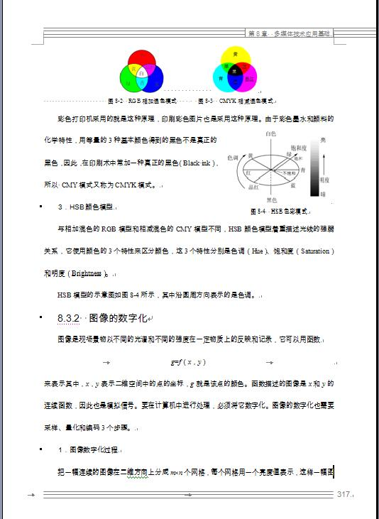
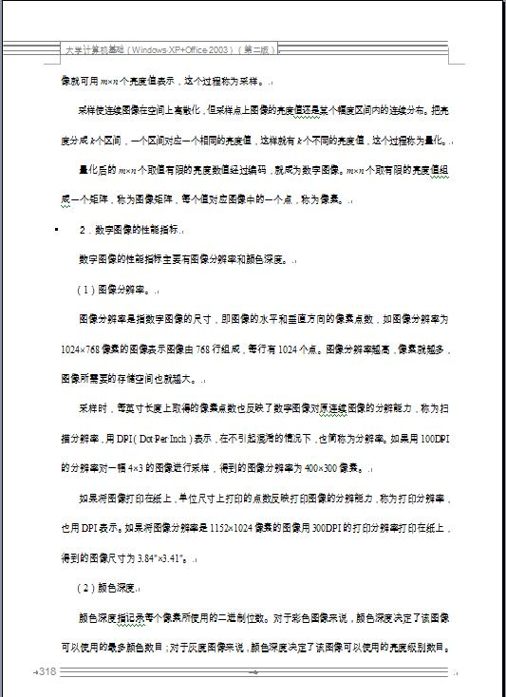
WORD典型作品之一：书稿样板
页眉
图文混排
页脚

Slide 61
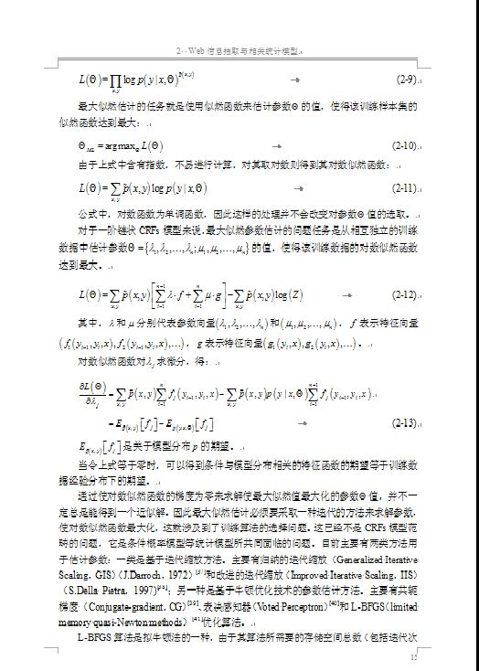
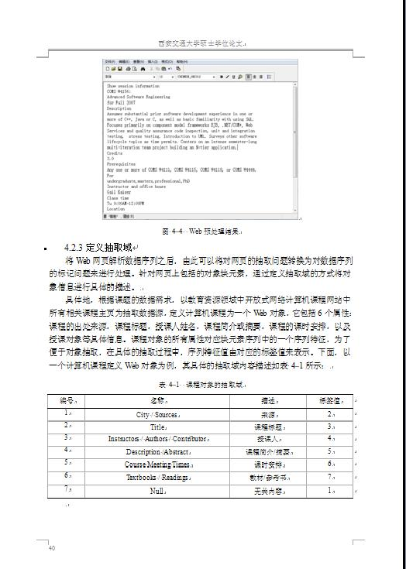
典型作品之二:论文样板
表格制作
公式编辑

Slide 62
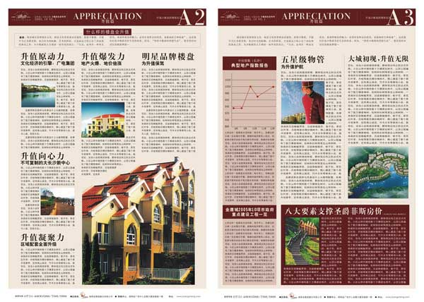
典型作品之三:报纸样板
段落编排

Slide 63

典型作品之四：海报样板
格式编排

Slide 64
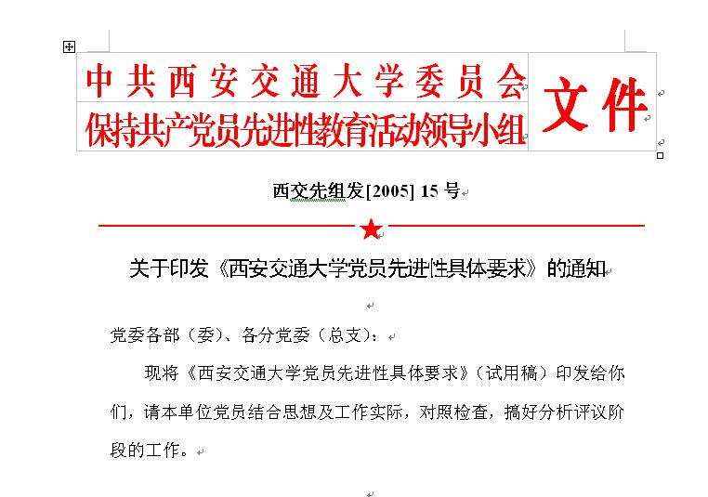
典型作品之五：文件报告样板

Slide 65
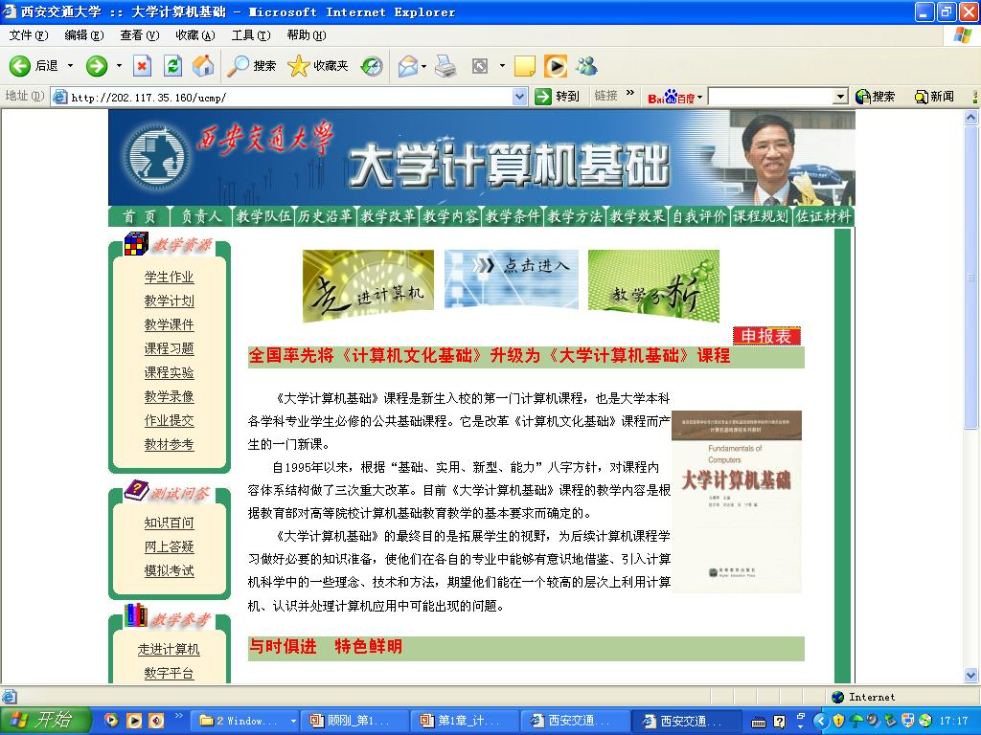
典型作品之六：网页样板

Slide 66

典型作品之七：广告样板

Slide 67
主要内容
1
任务1 Word 2010的基本操作
2
任务2 设置文本格式和文本样式
3
任务3 使用对象修饰文档
4
任务4 设置页面版式
5
任务5 编辑技巧与打印输出

Slide 68
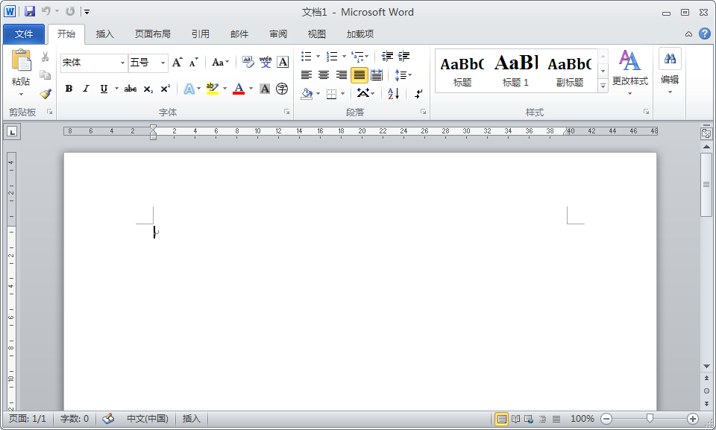
任务1 Word 2010的基本操作
启动和认识Word 2010
1．使用“开始”菜单启动Word 2010
2．使用文档启动Word 2010
3．Word 2010的工作窗口
Word 2010工作窗口

Slide 69
任务1 Word 2010的基本操作
7 标题栏
1 快速访问工具栏
2 菜单按钮
3 选项标签
文档编辑区
4 功能区
5 状态栏
6 视图按钮

Slide 70
任务1 Word 2010的基本操作
切换视图方式
选择“视图”选项卡，在“文档视图”组中单击需要的视图模式按钮。
任务1 Word 2010的基本操作
任务1 Word 2010的基本操作
分别单击视图栏视图快捷方式图标，即可选择相应的视图模式
页面视图
Web版式视图
草稿视图
阅读版式视图
大纲视图

Slide 71
任务1 Word 2010的基本操作
Word 2010的视图方式
页面视图：按照文档的打印效果显示文档，具有“所见即所得”的效果，在页面视图中，可以直接看到文档的外观、图形、文字、页眉、页脚等在页面的位置，这样，在屏幕上就可以看到文档打印在纸上的样子，常用于对文本、段落、版面或者文档的外观进行修改。
阅读版式视图：适合用户查阅文档，用模拟书本阅读的方式让人感觉在翻阅书籍。
大纲视图：用于显示、修改或创建文档的大纲，它将所有的标题分级显示出来，层次分明，特别适合多层次文档，使得查看文档的结构变得很容易。
Web版式视图：以网页的形式来显示文档中内容
草稿视图：草稿视图类似之前的Word 2010或2007中的普通视图，该图只显示了字体、字号、字形、段落及行间距等最基本的格式，但是将页面的布局简化，适合于快速键入或编辑文字并编排文字的格式。

Slide 72
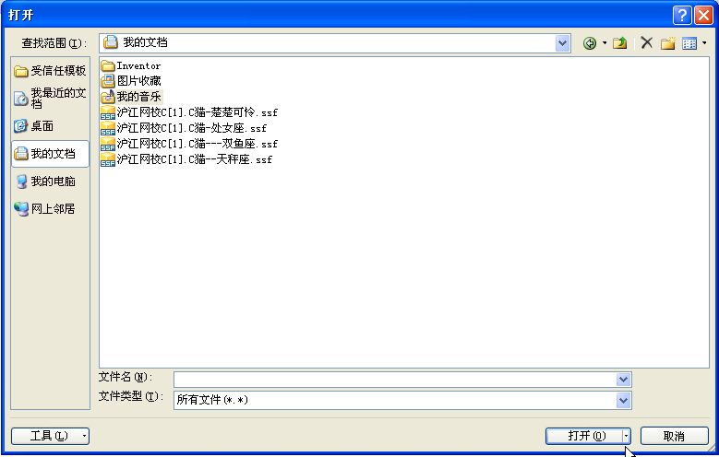
任务1 Word 2010的基本操作
打开文档
1. 打开本地磁盘上的文档
2. 以只读方式和副本方式打开文档
“打开”对话框
72
2025年10月10日3时59分

Slide 73

新的文件格式情况如何？
从Word 2007、Excel2007 和 PowerPoint2007 都采用了新的文件格式。
做出这种改变的原因有很多：
提高文件的安全性，减少文件损坏的几率。
减小文件大小。
新功能。
Notes:
33
如果您对技术细节感兴趣：新的文件格式基于 XML（可扩展标记语言）并采用 Office Open XML 格式。

Slide 74
新的文件格式情况如何？
有关 Word、Excel 和 PowerPoint 中的新格式的进一步信息：
现在，对于文档、工作簿和演示文稿，默认的文件格式末尾有一个“x”，表示 XML 格式。例如，在 Word 中，现在默认情况下文档用扩展名 .docx 进行保存，而不是 .doc。
如果将文件保存为模板，则应用同样的规则：在旧的模板扩展名后加上一个“x”。例如，在 Word 中为 .dotx。
如果文件中包含代码或宏，则必须保存为支持宏的新文件格式。对于 Word 文档，将转换为 .docm；对于 Word 模板，则为 .dotm。
Notes:
34
注意：Access 中也有新的文件格式，但它具有某些不同特点。本演示文稿将对此进行一些介绍。

Slide 75
任务1 Word 2010的基本操作
新建文档
新建空白文档
新建基于模版的文档
新建博客文章
新建稿纸
75
2025年10月10日3时59分

Slide 76
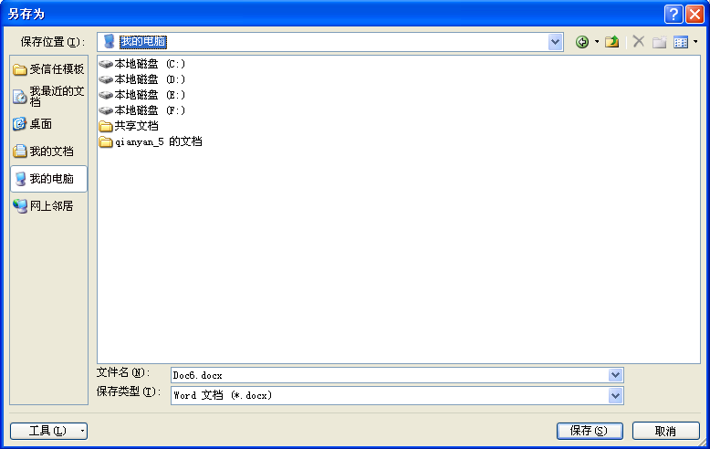
任务1 Word 2010的基本操作
保存与关闭文档
保存：文件——保存；Ctrl+S
关闭：文件——退出；单击“关闭”按钮
“另存为”对话框
76
2025年10月10日3时59分

Slide 77
任务1 Word 2010的基本操作
提高：将文档保存为模板
如果制作的文档今后还需要反复使用，可将其保存为模板。
文件——另存为——输入文件名，选择路径——文件类型，选“Word模板”。
“另存为”对话框
77
2025年10月10日3时59分

Slide 78
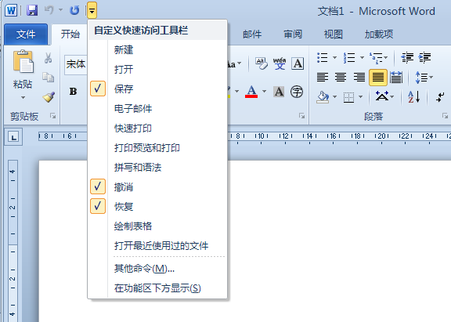
任务1 Word 2010的基本操作
新建文档方法2
直接单击“自定义
快速访问工具栏”
新建文档
78
2025年10月10日3时59分

Slide 79
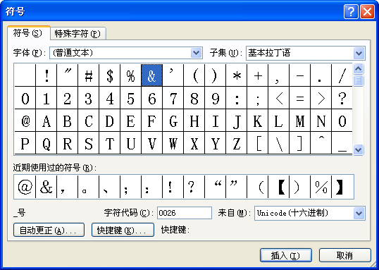
任务1 Word 2010的基本操作
注 意
在文档中输入文字和符号
1.使用输入法输入文本
2.插入，改写
3.插入符号：插入——符号——其他符号
“符号”对话框
79
2025年10月10日3时59分

Slide 80

任务1 Word 2010的基本操作
注 意
选定文本
1.利用鼠标选定文本
2.利用选定栏选定文本
3.用扩展选定方式选定文本
选定文本
80
2025年10月10日3时59分

Slide 81
任务1 Word 2010的基本操作
注 意
移动、删除和复制文本
1. 删除文本
Backspace退格键，Delete键，剪切
2. 移动文本
选中内容后，直接拖动
剪切——粘贴
3. 复制文本
选中内容后，按下Ctrl直接拖动
剪切——粘贴
81
2025年10月10日3时59分

Slide 82
任务1 Word 2010的基本操作
撤销与恢复操作
如果不小心删除了一段不该删除的文本，可通过单击“自定义快速访问工具栏”中的“撤销”按钮 把刚刚删除的内容恢复过来。如果又要删除该段文本，则可以单击“自定义快速访问工具栏”中的“恢复”按钮 。
82
2025年10月10日3时59分

Slide 83

任务1 Word 2010的基本操作
查找与替换文本
1. 查找文本
2. 替换文本
“查找和替换”对话框
83
2025年10月10日3时59分

Slide 84

Office 2010十大新增功能之一
自定义功能区
文件——选项——自定义功能区

Slide 85
自定义快速访问工具栏
单击右侧快翻按钮，选择要添加的项。

Slide 86

Office 2010十大新增功能之二
导航窗格
开始——查找，就可以打开导航窗格
浏览文档标题
浏览文档页面
搜索文档内容

Slide 87
任务1 Word 2010的基本操作
练习
打开：找春天.docx
对里面的错别字进行修改。
87
2025年10月10日3时59分

Slide 88

任务2 设置文本格式和文本样式
设置字体
1. 在“字体”下拉列表框中设置字体
2. 通过菜单命令设置字体
“字体”下拉列表

Slide 89


任务2 设置文本格式和文本样式
设置字号
“字号”下拉列表
将选定文本的字号改为二号

Slide 90


任务2 设置文本格式和文本样式
设置字形
4种字形: 常规，倾斜，加粗，倾斜 加粗
将选定的文本变为加粗格式
将选定的文本变为倾斜格式

Slide 91

任务2 设置文本格式和文本样式
设置颜色
“字体颜色”下拉列表

Slide 92

任务2 设置文本格式和文本样式
设置特殊效果
设置后的文字效果

Slide 93

任务2 设置文本格式和文本样式
段落缩进
1. 使用标尺设置缩进
2. 使用“段落”对话框设置缩进
“缩进和间距”选项卡

Slide 94

任务2 设置文本格式和文本样式
设置段落对齐方式
1. 段落水平对齐方式
2. 段落垂直对齐方式
“中文版式”选项卡

Slide 95

任务2 设置文本格式和文本样式
设置段间距
设置段间距

Slide 96

任务2 设置文本格式和文本样式
设置行距
“缩进和间距”选项卡

Slide 97

任务2 设置文本格式和文本样式
段落换行与分页
“换行和分页”选项卡

Slide 98

任务2 设置文本格式和文本样式
添加边框和底纹
1. 给文本添加边框
2. 给文本添加底纹
开始 ——段落 ——
——边框和底纹
“边框和底纹”对话框

Slide 99

任务2 设置文本格式和文本样式
字符缩放
“字符缩放”下拉列表

Slide 100

任务2 设置文本格式和文本样式
调整字符间距
字符间距是指相邻字符间的距离，字符缩放是指字符的宽高比例，以百分数来表示。
“高级”选项卡

Slide 101

任务2 设置文本格式和文本样式
实训14 首字下沉
插入 ——文本——首字下沉
首字下沉是指将段落首行的第一个字符增大，使其占据两行或多行位置。
“首字下沉”对话框

Slide 102

任务2 设置文本格式和文本样式
更改大小写
“更改大小写”下拉列表

Slide 103

任务2 设置文本格式和文本样式
自动创建项目符号与编号
鼠标右键
“项目符号”快捷菜单

Slide 104


任务2 设置文本格式和文本样式
自定义项目符号和编号
1. 添加自定义项目符号
2. 使用自定义编号列表
“定义新项目符号”对话框
选择一种编号样式

Slide 105

综合练习
打开：合作协议书.docx
运用前面所学的知识处理作品
完成后的效果

Slide 106
任务2 设置文本格式和文本样式
什么是样式？样式有什么作用？
实训18 使用程序预设样式
样式是多种格式的集合。
一个样式中会包括很多格式效果，为文本应用了一个样式后，就等于为文本设置了多种格式。
通过样式设置文本格式非常快速高效。
106
2025年10月10日3时59分

Slide 107


任务2 设置文本格式和文本样式
使用程序预设样式
将光标定位在要设置样式的段落内，
开始——样式——快速样式
光标定位
107
2025年10月10日3时59分

Slide 108


任务2 设置文本格式和文本样式
修改样式
更改样式后，文档中所有应用了该样式的文本都将会进行相应的更改。
图 “样式”任务窗格，选修改

Slide 109

任务2 设置文本格式和文本样式
修改样式
109
图 修改样式
2025年10月10日3时59分

Slide 110


任务2 设置文本格式和文本样式
新建样式
创建自己的样式，创建后会保存在“样式”任务窗格中。
新建样式

Slide 111


任务2 设置文本格式和文本样式
新建样式
新建的样式效果
111
2025年10月10日3时59分

Slide 112


任务2 设置文本格式和文本样式
删除样式
为了方便样式管理，样式太多时，可以将不用的样式删除。

Slide 113
任务3 使用对象修饰文档
插入图片
用户可以插入图片文档，如“.bmp”、“.jpg”、“png” 、“gif”等。
(1) 把插入点定位到要插入的图片位置；
(2) 选择“插入”选项卡，单击“插图”组中的“图片”按钮；
(3) 弹出“插入图片”对象框中，找到需要插入的图片，单击“插入”按钮或单击“插入”按钮旁边的下拉按钮，在打开的下拉列表中选择一种插入图片的方式。
插入图片的方式：
插入、链接到文件、插入和链接。

Slide 114
任务3 使用对象修饰文档
插入剪贴画
Word的剪贴画存放在剪辑库中，用户可以由剪辑库中选取图片插入到文档中。
(1) 把插入点定位到要插入的剪贴画的位置；
(2) 选择“插入”选项卡，单击“插图”组中的“剪贴画”按钮；
(3) 弹出“剪贴画”窗格，在“搜索文字”文本框中输入要搜索的图片关键字，单击“搜索”按钮，如选中“包括Office.com内容”复选框，可以搜索网站提供的剪贴画。
(4) 搜索完毕后显示出符合条件的剪贴画，单击需要插入的剪贴画即可完成插入。

Slide 115
任务3 使用对象修饰文档
截取屏幕图片
用户除了可以插入电脑中的图片或剪贴画外，还可以随时截取屏幕的内容，然后作为图片插入到文档中。
(1) 把插入点定位到要插入的屏幕图片的位置；
(2) 选择“插入”选项卡，单击“插图”组中的“屏幕截图”按钮；
(3) 在展开的下拉面板中选择需要的屏幕窗口，即可将截取的屏幕窗口插入到文档中。
(4) 如果想截取电脑屏幕上的部份区域，可以在“屏幕截图”下拉面板中选择“屏幕剪辑”选项，这时当前正在编辑的文档窗口自行隐藏，进入截屏状态，拖动鼠标，选取需要截取的图片区域，松开鼠标后，系统将自动重返文档编辑窗口，并到截取的图片插入到文档中。

Slide 116
任务3 使用对象修饰文档
图文混排
选定图片
对图片操作前，首先要选定图片，选中图片后图片四边出现4个小方块，对角上出现4个小圆点，这些小方块\圆点称为尺寸控点，可以用来调整图片的大小，图片上方有一个绿色的旋转控制点，可以用来旋转图片
设置文字环绕
环绕是指图片与文本的关系，图片一共有7种文字环绕方式，分别为嵌入型、四周型、紧密型、穿越型、上下型、衬于文字下方和浮于文字上方

Slide 117
任务3 使用对象修饰文档
图文混排
设置文字环绕
文字环绕方式

Slide 118
任务3 使用对象修饰文档
图文混排
设置文字环绕
设置文字环绕时单击“格式”选项卡下“排列”组中的“自动换行”下拉按钮，在弹出的“文字环绕方式”下拉列表中选择一种适合的文字环绕方式即可
下拉列表也可以通过选中图片，右击鼠标，在快捷菜单中选择“自动换行”选项打开。
点击“其他布局选项”，打开“布局”对话框的“文字环绕”选项卡也可以设置文字环绕方式。

Slide 119
任务3 使用对象修饰文档
图文混排
调整图片的大小和位置
图片选中后，将鼠标移到所选图片，当鼠标指针变成 形状时拖动鼠标，可以移动所选图片的位置，移动鼠标到图片的某个尺寸控点上，当鼠标变成双向箭头 时，拖动鼠标可以改变图片的形状和大小。
精确调整大小。

Slide 120
任务3 使用对象修饰文档
图文混排
设置图片的样式
裁剪图片
裁剪图片时的裁剪控制点
旋转图片
将鼠标移到旋转控制点上，此时鼠标变成 形状，按下鼠标左键，此时鼠标变成 形状，拖动即可旋转图片了

Slide 121
任务3 使用对象修饰文档
文本框
文本框是储存文本的图形框，文本框中的文本可以象页面文本一样进行各种编辑和格式设置操作，而同时对整个文本框又可以像图形、图片等对象一样在页面上进行移动、复制、缩放等操作，并可以建立文本框之间的链接关系。
插入文本框
将光标定位到要插入文本框的位置，选择“插入”选项卡，单击“文本”组中的“文本框”下拉按钮，在弹出的下拉面板中选择要插入的文本框样式，此时，在文本档中已经插入该样式的文本框，在文本框中可以输入文本内容并编辑格式。

Slide 122
任务3 使用对象修饰文档
文本框
编辑文本框
链接文本框
调整文本框的大小
如果一个文本框显示不了过多的内容，可以在文档中创建多个文本框，然后将它们链接在一起，链接后的文本框中的内容是连续的，一篇连续的文章可以依链接顺序排在多个文本框中；在某一个文本框中对文章进行插入、删除等操作时，文章会在各文本框间流动，保持文章的完整性。
移动文本框的位置
设置文本框效果

Slide 123
任务3 使用对象修饰文档
艺术字
艺术字是指将一般文字经过各种特殊的着色、变形处理得到的艺术化的文字。在Word中可以创建出漂亮的艺术字，并可作为一个对象插入到文档中。Word 2010将艺术字作为文本框插入，用户可以任意编辑文字。
插入艺术字
“艺术字”下拉面板
插入的艺术字

Slide 124
任务3 使用对象修饰文档
艺术字
编辑艺术字
更改艺术字形状
更改文本填充颜色
设置轮廓颜色
设置文字效果

Slide 125
任务3 使用对象修饰文档
形状
Word提供了绘制图形的功能，可以在文档中绘制各种线条、基本图形、箭头、流程图、星、旗帜、标注等等。对绘制出来的图形还可以设置线型、线条颜色、文字颜色、图形或文本的填充效果、阴影效果、三维效果线条端点风格。
绘制形状
编辑形状
更改形状样式
更改形状填充颜色
设置形状轮廓颜色
设置形状效果

Slide 126
任务3 使用对象修饰文档
形状
添加文字
用户可以为封闭的形状添加文字，并设置文字格式，要添加文字，需要选中相应的形状并右击，在弹出的快捷菜单中选择“添加文字”选项，此时，该形状中出现光标，并可以输入文本，输入后，可以对文本格式和文本效果进行设置。
对象层次关系
在已绘制的图形上再绘制图形，则产生重叠效果，一般先绘制的图形在下面，后绘制的图形在上面。要更改叠放次序，先需要选择要改变叠放次序的对象，选择绘图工具“格式”选项卡，单击“排列”组的“上移一层”按钮和“下移一层”按钮选择本形状的叠放位置，或单击快捷菜单中的“上移一层”选项和“下移一层”选项。

Slide 127
任务3 使用对象修饰文档
形状
对象组合与分解
(1) 按住<Shift>键，用鼠标左键依次选中要组合的多个对象；
(2) 选择“格式”选项卡，单击“排列”组中“组合”下拉按钮，在弹出的下位菜单中选择“组合”选项，或单击快捷菜单中的“组合”下的“组合”选项，即可将多个图形组合为一个整体。
分解时选中需分解的组合对象后，选择“格式”选项卡，单击“排列”组中“组合”下拉按钮，在弹出的下位菜单中选择“取消组合”选项，或单击快捷菜单中的“组合”下的“取消组合”选项。

Slide 128
任务3 使用对象修饰文档
SmartArt图形
SmartArt图形用来表明对象之间的从属关系、层次关系等。SmartArt图形分为为七类：列表、流程、循环、层次结构、关系、矩阵和棱锥图。用户可以根据自己的需要创建不同的图形。
创建SmartArt图形
“选择SmartArt图形”对话框。

Slide 129
任务3 使用对象修饰文档
SmartArt图形
更改布局
添加形状
为项目降级
更改布局

Slide 130
任务3 使用对象修饰文档
插入公式
Word 2010 包括编写和编辑公式的内置支持。可以方便的输入复杂的数学公式、化学方程式等。

Slide 131
任务3 使用对象修饰文档
表格
使用网络创建表格
使用“插入表格对话框”创建表格

Slide 132
任务3 使用对象修饰文档
表格
手动绘制表格
插入快速表格
选择“插入”选项卡“表格”组中的“表格”下拉按钮，在弹出的下拉面板中选择“快速表格”选项，在弹出的子选项中选择合适的表格

Slide 133
任务3 使用对象修饰文档
表格
选定表格的操作对象
使用“选择”按钮选定表格对象
使用鼠标快速选择表格对象
① 选择单元格：将鼠标指针指向单元格的左边，当鼠标指针变为一个指向右上方的黑色箭头时，单击可以选定该单元格；
② 选择行：将鼠标指针指向行的左边，当鼠标指针变为一个指向右上方的白色箭头时，单击可以选定该行；如拖动鼠标，则拖动过的行被选中。
③ 选择列：将鼠标指针指向列的上方，当鼠标指针变为一个指向下方的黑色箭头时，单击可以选定该列；如水平拖动鼠标，则拖动过的列被选中。
④ 选择连续单元格：在单元格上拖动鼠标，拖动的起始位置和终止位置间的单元格被选定；也可单击位于起始位置的单元格，然后按住Shift键单击位于终止位置的单元格，起始位置和终止位置间的单元格被选定。
⑤ 选择整个表格：单击表格左上角的表格移动控点“ ”可选择整个表格。
⑥ 选择不连续单元格：在按住<Ctrl>键同时拖动鼠标可以在不连续的区域中选择单元格。

Slide 134
任务3 使用对象修饰文档
表格
移动／复制单元格
对单元格的移动和复制操作也可以通过鼠标拖动或剪贴板来完成
将鼠标指针指向选定的单元格区域，对选定的单元格按下左键拖动鼠标即可；如在拖动过程中按住<Ctrl>键则可以将选定单元格复制到新的位置。
删除单元格、行、列和表格
删除行后，被删除行下方的行自动上移；删除列后，被删除列右侧的列自动左移。

Slide 135
任务3 使用对象修饰文档
表格
插入单元格、行和列
插入单元格
选定插入位置上的单元格→右击鼠标，在弹出的快捷菜单中选择“插入”→“插入单元格”选项，
也可以选择“布局”选项卡中的“行和列”组的扩展按钮 ，这也将打开“插入单元格”对话框

Slide 136
任务3 使用对象修饰文档
表格
插入单元格、行和列
插入行和列
选择“布局”选项卡中的“行和列”组中的“在上方插入”或“在下方插入”按钮
也可以在选定行后，右击鼠标，在弹出的快捷菜单中选择“插入”→“在上方插入行”或“在下方插入行”选项。
同理，可以在选定列的左侧右侧插入与选定列数相同的列

Slide 137
任务3 使用对象修饰文档
表格
合并和拆分单元格
合并单元格
① 选定要合并的两个或多个单元格；
② 选择“布局”选项卡的“合并”组中的“合并单元格”按钮；或右击鼠标，在弹出的快捷菜单中选择“合并单元格”选项。
拆分单元格
① 选定要拆分的一个或多个单元格；
② 选择“布局”选项卡的“合并”组中的“拆分单元格”按钮；或右击鼠标，在弹出的快捷菜单中选择“拆分单元格”选项
③ 在对话框中需输入拆分的行数

Slide 138
任务3 使用对象修饰文档
表格
拆分表格
① 选定要拆分处的行；
② 选择“布局”选项卡的“合并”组中的“拆分表格”按钮，一个表格就从光标分成两个表格

Slide 139
任务3 使用对象修饰文档
表格
表格与文字相互转换
表格转换为文字
Word可以将文档中的表格内容转换为以逗号、制表符、段落标记或其他指定字符分隔的普通文本
光标定位在表格→选择“布局”选项卡→“数据”组→“转换为文本”，在弹出的“表格转换成文本”对话框中设置要当作文本分隔符的符号，

Slide 140
任务3 使用对象修饰文档
表格
表格与文字相互转换
文字转换为表格
如果要把文字转换成表格，文字之间必须用分隔符分开，分隔符可以是段落标记、逗号、制表符或其他特定字符
选定要转换为表格的正文→选择“插入”选项卡→“表格”组→“表格”下拉按钮→“文本转换成表格”选项，在弹出的“将文本转换成表格”对话框中设置相应的选项

Slide 141

任务3 使用对象修饰文档
表格
移动和缩放表格
移动表格，可将鼠标指针指向左上角的移动标记，然后按下左键拖动鼠标，拖动过程中会有一个虚线框跟着移动，当虚线框到达需要的位置后，松开左键即可将表格移动到指定位置；
缩放表格，可将鼠标指针指向右下角的缩放标记，然后按下左键拖动鼠标，拖动过程中也有一个虚线框表示缩放尺寸，当虚线框尺寸符合需要后，松开左键即可将表格缩放为需要的尺寸。

Slide 142
任务3 使用对象修饰文档
表格
改变行高和列宽
将鼠标指针指向需移动的行线，当指针变为 状时，按下左键拖动鼠标可移动行线；
将鼠标指针指向需移动的列线，当指针变为 状时，按下左键拖动鼠标可移动列线
准确地指定表格大小、行高和列宽，则可以在“表格属性”对话框中设置

Slide 143


任务3 使用对象修饰文档
表格
平均分配行列
如果需要表格的大部分行列的行高或列宽相等，则可以使用平均分布行列的功能。该功能可以使选择的每一行或每一列都使用平均值作为行高或列宽。
“布局”选项卡
快捷菜单

Slide 144

任务3 使用对象修饰文档
表格
绘制斜线表头
斜线表头是指使用斜线将一个单元格分隔成多个区域，然后在每一个区域中输入不同的内容。
标题行重复
如果表格很长，分排在好几页上，则可以指定表格中作为标题的行，被指定的行会自动显示在每一页的开始部分，以方便阅读
指定标题行的方法是：选定作为标题的行(必须包括表格的第一行)→选择“布局”选项卡→“数据”组→“重复标题行”按钮。

Slide 145


任务3 使用对象修饰文档
表格
格式化表格
设置字符格式
单元格对齐方式
设置表格对齐方式
设置文字方向

Slide 146
任务3 使用对象修饰文档
表格
格式化表格
表格的边框和底纹

Slide 147
任务3 使用对象修饰文档
表格
格式化表格
自动套用格式
自动套用格式是Word 中提供的一些现成的表格式样，其中已经定义好了表格中的各种格式，用户可以直接选择需要的表格式样，而不必逐个设置表格的各种格式。

Slide 148


任务3 使用对象修饰文档
图表
插入——图标
“插入图表”对话框
设置表格

Slide 149
任务4 设置页面版式
设置页面大小
设置纸张大小
设置纸张方向
设置页边距

Slide 150
任务4 设置页面版式
页码、页眉与页脚
插入页眉与页脚
插入页码

Slide 151
任务4 设置页面版式
分栏与分隔符
分栏：分栏是指将页面在横向上分为多个栏，文档内容在其中逐栏排列。Word中可以将文档在页面上分为多栏排列，并可以设置每一栏的栏宽以及相邻栏的栏间距。
设置分栏

Slide 152
任务4 设置页面版式
分栏与分隔符
插入分隔符：分隔符是文档中分隔页、栏或节的符号，Word中的分隔符包括分页符、分栏符和分节符。
分页符：分页符是分隔相邻页之间的文档内容的符号。
分栏符：分栏符的作用是将其后的文档内容从下一栏起排。
分节符：Word中可以将文档中分为多个节，不同的节可以有不同的页格式。通过将文档分隔为多个节，我们可以在一篇文档的不同部分设置不同的页格式（如页面边框、页眉/页脚等）

Slide 153

任务5 编辑技巧与打印输出
书签
书签用于标识和命名指定的位置或选中的文本。可以在当前光标所在位置设置一个书签，也可以为一段选中的文本添加书签。插入书签后，可以直接定位到书签所在的位置，而无须使用滚动条在文档中进行查找，在word2010中处理长篇文档时，使用书签尤显重要。

Slide 154
任务5 编辑技巧与打印输出
目录
用户可以使用Word自动生成目录，如果文档内容发生改变，用户只需要更新目录即可。

Slide 155

任务5 编辑技巧与打印输出
批注
批注是审阅者添加到独立的批注窗口中的文档注释或者注解，当审阅者只是评论文档，而不直接修改文档时要插入批注，批注并不影响文档的内容。
批注是隐藏的文字，Word 会为每个批注自动赋予不重复的编号和名称

Slide 156
任务5 编辑技巧与打印输出
脚注和尾注
脚注和尾注也是文档的一部分，用于文档正文的补充说明，帮助读者理解全文的内容
脚注所解释的是本页中的内容，一般用于对文档中较难理解的内容进行说明；
尾注是在一篇文档的最后所加的注释，一般用于表明所引用的文献来源。
脚注和尾注，都由两部分组成，一部分是注释引用标记，另一部分是注释文本。对于引用标记，可以自动进行编号或者创建自定义的标记

Slide 157

任务5 编辑技巧与打印输出
并排查看多个文档窗口技巧
打开两个或两个以上Word2010文档窗口，在当前文档窗口中切换到“视图”功能区。然后在“窗口”分组中单击“并排查看”命令

Slide 158

任务5 编辑技巧与打印输出
定位文档
图1.24 “定位”选项卡
158
2025年10月10日3时59分

Slide 159

任务5 编辑技巧与打印输出
字数统计
切换到“审阅”功能区，在“校对”选项卡中单击“字数统计”按钮

Slide 160
任务5 编辑技巧与打印输出
打印预览
打印预览：文档在打印前，为预先观看打印效果而显示文档的一种视图。

Slide 161
任务5 编辑技巧与打印输出
打印文档
打印设置：选择“文件”选项卡，选择“打印”选项，进入打印设置窗口后，就可以开始进行文档的打印设置了。

Slide 162
Markdown 教程
Markdown 是一种轻量级标记语言，它允许人们使用易读易写的纯文本格式编写文档。
Markdown 编写的文档可以导出 HTML 、Word、图像、PDF、Epub 等多种格式的文档。
Markdown 编写的文档后缀为 .md, .markdown。

Slide 163
标题
在想要设置为标题的文字前面加#来表示 一个#是一级标题，二个#是二级标题，以此类推。支持六级标题。
试一试
# 这是一级标题
## 这是二级标题
### 这是三级标题
#### 这是四级标题
##### 这是五级标题
###### 这是六级标题

Slide 164
字体
加粗
要加粗的文字左右分别用两个*号包起来
斜体
要倾斜的文字左右分别用一个*号包起来
斜体加粗
要倾斜和加粗的文字左右分别用三个*号包起来
删除线
要加删除线的文字左右分别用两个~~号包起来

Slide 165
图片
![图片alt](图片地址 ''图片title'')
图片alt就是显示在图片下面的文字，相当于对图片内容的解释。
图片title是图片的标题，当鼠标移到图片上时显示的内容。title可加可不加

Slide 166
列表
有序列表
语法： 数字加点
无序列表
语法： 无序列表用 - + * 任何一种都可以

Slide 167
表格
表头|表头|表头
---|:--:|---:
内容|内容|内容
内容|内容|内容
第二行分割表头和内容。
- 有一个就行，为了对齐，多加了几个
文字默认居左
-两边加：表示文字居中
-右边加：表示文字居右

Slide 168
代码
单行代码：代码之间分别用一个反引号包起来
代码块：代码之间分别用三个反引号包起来，且两边的反引号单独占一行

Slide 169
高级用法
流程图
序列图
……

Slide 170
LaTeX简介
由美国计算机学家莱斯利·兰伯特 (Leslie Lamport) 在20世纪80年代初期开发, 利用这种格式, 即使使用者没有排版和程序设计的知识也可以充分发挥由TeX所提供的强大功能, 能在几天、甚至几小时内生成很多具有书籍质量的印刷品.
LaTeX是一种面向教学和其他科技文档的电子排版系统, 一般人提到的LaTeX是一个总称, 它包括TeX、LaTeX、AMS-LaTeX, 我们中国人开发的叫CteX即中文版的TeX
TeX是一种优秀的排版系统, 提供了功能强大且灵活的排版语言, 并且TeX有宏功能. 用户可自定义使用的新命令来扩展TeX系统的功能, 对TeX进行二次开发. 其中比较著名的有美国数学学会推荐的非常适合于数学研究人员使用的AMS-TeX, 以及适合一般文章、报告、书籍的LaTeX系统.
Notes:
software.hust.edu.cn

Slide 171
LaTeX简介
TeX在不同的操作系统上有不同的实现版本. 一种操作系统里可能有好几种TeX版本.
Windows下的TeX系统有TexStudio, 界面比较友好, 标记比较醒目, 但不支持UTF-8
支持UTF-8的编辑器有: Emacs 23 、VIM、Sublime Text 或TeXworks.
在Windows 下, 大多数用户仍然使用WinEdt 作为LaTeX 的编辑器, 而当前最新版的WinEdt 对UTF-8 的支持与识别仍然比较薄弱.
CTeX是常用的中文套装, 它把MikTeX 、WinEdt等常用工具打包在一起, 以实现对中文文本的编辑. 已经多年没更新了.
我们推荐使用TEX Live, 支持UTF-8 编码的编辑器推荐TeXworks, 编译方式推荐XeLaTeX.
Notes:
software.hust.edu.cn

Slide 172

LaTeX简介
TexStudio编辑器, 适用于写英文文档
Notes:
software.hust.edu.cn

Slide 173

LaTeX简介
TexStudio编辑器, 适用于写中文文档
Notes:
software.hust.edu.cn

Slide 174
在线编辑器
Overleaf
问题：中文支持
1. 切换为XeLaTex
2. 加入 \usepackage{xeCJK}

Slide 175

LaTeX的优点
根据用户设定自动排版格式
自动编号 \section{}
自动引用 \cite{}, \ref{}
几乎可在所有的电脑硬件和操作系统上运行
制作的版面更专业, 数学公式尤其赏心悦目
$S$=$\int_{a}^{b}{f\left(x\right)dx=}\sum_{i=1}^{n}{\frac{f\left(x_{i}\right)+f(x_{i+1})}{2}h}≈\left\{\frac{1}{2}\left(f\left(a\right)+f(b)\right)+\sum_{i=1}^{n−1}{f(x_{i})}\right\}h$
Notes:
\begin{eqnarray}\label{equ_int}
\mathcal{S}=\int_{a}^{b}f(x)dx=\sum_{i=1}^{n}\frac{f(x_i)+f(x_{i+1})}{2}h\approx\begin{Bmatrix}\frac{1}{2}(f(a)+f(b))+\sum_{i=1}^{n-1}f(x_i)\end{Bmatrix}h
\end{eqnarray}

Slide 176

LaTeX流程转换
driver=⟨xetex|dvips|dvipdf|pdftex⟩
driver 用于设定后台驱动与编译方式
强烈建议使用XeTeX 引擎生成中文论文, 以获得良好的稳定性, 并保证简单灵活的配置

Slide 177
LaTeX基础
LaTeX源文件可分为导言和正文两部分.
从源文件的第一行命令\documentclass开始, 至命令\begin{document}语句统称为导言.
\begin{document}与\end{document}之间的所有命令成为文本.
\end{document}之后的任何字符, LaTex都会忽略.
Notes:
software.hust.edu.cn

Slide 178
LaTeX语句
LaTeX源文件的语句可分为三种: 命令、数据、注释.
数据就是普通的内容
注释语句以%起始, 它在编译过程中被忽略, 快捷键有可能是Ctrl+T 或者 Ctrl /
LaTex的命令都是以反斜杠\开头, 命令区分大小写, 命令可含有参数
\命令名[可选参数]{必要参数}, 比如:
\documentclass[10pt,twocolumn,letterpaper]{article}
Notes:
software.hust.edu.cn

Slide 179
LaTeX命令
LaTeX命令的作用范围:
声明形式, 将作用于命令之后的所有相关内容. 比如粗体命令\bfseries
参数形式, 只作用于命令所带的参数, 比如倾斜体命令\testsl{Asia}
组合形式, 声明命令与花括号联用, 以限制的形式声明命令的范围{\textbf Asia}
环境形式, 在各种环境中使用的声明, 仅在环境内生效
Notes:
software.hust.edu.cn

Slide 180
自定义命令
\newcommand{新命令}[参数数量][默认值]{定义内容}
新命令: 自定义新命令的名称, 必须以\开头, 不能和已有的命令重名
参数数量: 可选参数, 0~9之间的整数, 默认值为0
默认值: 可选参数, 用于设定第一个参数的默认值
定义内容: 新命令所要执行的任务, 其中涉及参数时, 用符号#n表示, 例如第一个参数#1, 第二个参数#2.
Notes:
software.hust.edu.cn

Slide 181




自定义命令
举例
Notes:
bpg-la.tikz, bpg-lb.tikz. rfig{bpg-la}和\rfig{bpg-lb}因为缩得太小了不那么好看

Slide 182
文档类型
文档类型(文类)由Tex或LaTeX命令编写, 用于规范某种类型文档排版格式的程序文件, 其扩展名为.cls
源文件的首条命令用来确定文档类型
\documentclass[参数1,参数2,……]{文档类型}
常用的文档类型由: book, report, article, beamer
Notes:
software.hust.edu.cn

Slide 183
文档类型选项
\documentclass[10pt,twocolumn,letterpaper]{article}
aspect | comment
10pt, 11pt, 12pt | 正文字号, 缺省10pt, LaTeX会根据它选择各级标题的字号
letterpaper, a4paper | 纸张尺寸, 缺省是letter
notitlepapge, titlepage | 标题后是否新起页, article缺省为不新起页
onecolumn, twocolumn | 栏数, 缺省为单栏
oneside, twoside | 单面双面, article和report缺省为单面, book缺省双面
Landscape | 纵横打印方向, 缺省为纵向
openany, openright | report缺省openany, book缺省openright
Draft | 草稿模式. 如某些行排的过满, 可以在右边标粗线提醒

Slide 184
宏包usepackage
由多个TeX基础命令和LaTeX命令组合而成的命令或环境, 成为宏. 存储这些命令的文件成为宏包, 扩展名为.sty
\usepackage[参数1, 参数2, ……]{宏包}
可使用调用宏包命令逐一调用, 也可将所需的各种宏包使用一条命令统一调用
Notes:
software.hust.edu.cn

Slide 185
常用宏包
\usepackage[参数1, 参数2, ……]{宏包}
Aspect | comment
amsmath | 数学符号与公式宏包
amsfonts | 数学符号与字体
CJK | 支持中日韩等语言的排版
graphicx | 插图处理
xcolor | 颜色处理
fancyhdr | 页眉页脚处理
algrithm | 算法处理
algpseudocode | 写算法的伪代码排版

Slide 186


常用宏包
\usepackage[pagebackref=true,breaklinks=true,letterpaper=true,colorlinks,bookmarks=false]{hyperref}
不同的论文排版可以调用不同的宏包

Slide 187
环境
环境, 指具有某一专项排版功能的模板. 例如表格环境, 只要按照规定格式输入数据, 系统就会自动完成表格的排版.
调用环境的命令:
\begin{环境}
内容
\end{环境}
Notes:
software.hust.edu.cn

Slide 188
常用环境
\begin{itemize}
\item C++
\item Java
\item HTML
\end{itemize}

Slide 189
常用环境
\begin{enumerate}
\item C++
\item Java
\item HTML
\end{enumerate}

Slide 190
常用环境
\begin{figure}
\begin{center} \includegraphics[scale=0.3]{fig1.pdf}
\caption{Our method.}
\label{fig1}
\end{center}
\end{figure}

Slide 191

标题与作者
一份文档正文部分的开头通常有标题、作者、摘要等信息, 之后是章节层次结构, 内容则散布于层次结构之间.
标题、作者、日期等命令如下, 注意maketitle命令必须放在最后:
\title{标题}
\author{作者}
\today
\maketitle
Notes:
software.hust.edu.cn

Slide 192

摘要
摘要的用法
\begin{abstract}
内容
\begin{abstract}
Notes:
software.hust.edu.cn

Slide 193
层次结构
层次结构常用命令
\chapter{…}
\section{…}
\subsection{…}
\subsubsection{…}
每个高级层次可包含若干个低级层次, article文类中没有chapter, 而report与book支持上面所有层次
Notes:
software.hust.edu.cn

Slide 194
目录
可以采用\tableofcontents命令来生成整个文档的目录, LaTeX会自动设定目录包含的章节层次
如果不想让某个章节标题出现在目录中, 可以使用带*命令, 例如: \chapter*{…}
可以设置目录中出现的标题级别, 如: \tableofcontents[level=2]
Notes:
software.hust.edu.cn

Slide 195
文字排版
文档中主要由两种文字输入模式:
文本模式
数学模式
LaTeX中有些字符, 例如#$%^&_{}~\等, 被用作特殊控制符, 不能直接输入, 而是要加前面加\, 比如90%要输入成90\%
Notes:
software.hust.edu.cn

Slide 196
字样
LaTeX会自动调整正文、标题、章节、上下标、脚注等的字样(不同于字体)字号. 也可以通过命令设置
字样 | 字样
\textrm{…} | \textbf{…}
\textsf{…} | \textit{…}
\texttt{…} | \textsl{…}
\emph{…} | \underline{…}
\textsc{…}

Slide 197
字号
LaTeX会自动调整正文、标题、章节、上下标、脚注等的字样(不同于字体)字号. 也可以通过命令设置
命令 | 正文字号
 | 10pt | 11pt | 12pt
\tiny | 5pt | 6pt | 6pt
\scriptsize | 7pt | 8pt | 9pt
\footnotesize | 8pt | 9pt | 10pt
\small | 9pt | 10pt | 11pt
\normalsize | 10pt | 11pt | 12pt

Slide 198
字间距
西文单词用空格隔开, 句末的标点之后也应该留有空格
在LaTeX中, 多个空格编译时看做一个空格, 问: 怎么加入多个空格?
汉字之间的空格不起作用
在汉字和西文的交界处, 西文单词后面的空格会起作用

Slide 199
首行缩进
一般英文书刊中, 所以章节的手段首行是不缩进的, 都是从第二段开始才缩进
LaTeX默认是按照这个格式处理的. 若希望所有段落都缩进, 可在导言区导入缩进宏包indentfirst: \usepackage{indentfirst}
当调用中文字体宏包cTeX后(可以在.cls文件中调用), 所有段落首行都自动缩进:
\RequirePackage[zihao=-4,UTF8,heading=true\HGP@fontset]{ctex}[2016/12/27]

Slide 200
换行换页与分段
通常LaTeX会自动换行、换页
用户可以在句末加\\或者\newline换行
用\newpage强制换页, 比如毕设论文中一章结束的地方
文本之后紧跟一个换段命令\par, 或者连续两次回车插入一个空行, 可作为段落结束的标志. 一般采用空行来新起一段

Slide 201
页眉与页脚
LaTeX提供四种版式
\pagestyle{版式}
\thispagestyle{版式}
Aspect | comment
empty | 页眉页脚都是空置
plain | 页眉空置, 页脚中间是页码, 无页脚线. 文类article与report的默认版式
heading | 文类book的默认版式, 左页页眉左端是页码, 右端是章节题. 右侧对称
myheading | 格式与heading相同, 只是章节题内容空置, 需用命令自行定义

Slide 202
自定义版式
版式设置宏包fancyhdr
\usepackage{fancyhdr}
\pagestyle{fancy}
fancy可将页面页脚分为左中右三个部分分别设置
\fancyhead[参数]{内容}.
参数: E偶页O奇页L左边C中间R右边
\pagestyle{fancy} \fancyhead[C]{我的文档}, 使得页眉的中间部分打印出“我的文档”
Notes:
Even odd

Slide 203

脚注
系统提供的脚注命令: \footnote[序号]{脚注内容}
系统将在\footnote命令插入处的上面生成一个脚注序号, 而在当前版心的底部排版出相同的脚注序号和脚注内容, 并在脚注的上方画出一条水平的脚注线, 用于区别正文.
序号常省略, 则使用默认序号阿拉伯数字.
李白斗酒诗百篇 \footnote{人生得意须尽欢可能不是李白说的, 而是李白喝酒时候听酒友们说得}
Notes:
Even odd

Slide 204

交叉引用
label{书签名}, 紧跟在被引用的对象之后, 可以是在章节、插图、表格的标题之后, 或文本之后, 或这种环境之后
\pageref{书签名}, 插在引用处, 用于引用书签命令所在页面的页码
\ref{书签名}, 插在引用处, 用于引用书签命令所在的标题或环境的序号, 或在文本所在的章节的序. 比如: As shown in Fig. \ref{fig1}
Notes:
Even odd

Slide 205
交叉引用
用于公式的情况
The first modification is undertaken by exchanging the AiA masks in Eq. \ref{equ_aia} in accordance with
在正文中自动排版出该公式的序号
Notes:
Even odd

Slide 206
参考文献
标准文类都提供有可以排版参考文献列表的参考文献环境thebibliography, 以及可以在该环境中使用的文献条目命令\bibitem
\begin{thebibliography}{最宽序号}
\bibitem[文献序号1]{检索名1}文献信息
\bibitem[文献序号2]{检索名2}文献信息
……
\end{thebibliography}{最宽序号}
Notes:
Even odd

Slide 207


参考文献
一般放在.bst文件中, 由模板提供者提供程序实现
Notes:
Even odd

Slide 208
bib文件
用LaTeX写文档时, 一般用.bib文件来管理参考文献, 这种方式能自动在引用的时候定义参考文件的序号, 不需要人工进行编号.
文献的种类有: 期刊论文、会议论文、书籍、专利、报刊、标准、技术报告、学位论文、网页等
ARTICLE, INPROCEEDINGS, BOOK, PATENT, NEWSPAPER, STANDARD, TECHREPORT, DISSERTATION, Online等
Notes:
Even odd

Slide 209
Bib格式
会议论文
@inproceedings{Bilinear2019ICCV, % 文献名
title = {Bilinear Attention Networks for Person Retrieval},
author = {P. Fang and J. Zhou and S. Roy},
booktitle = {ICCV},
organization={IEEE},
pages = {8030--8039}, % --打印出长破折号
year = {2019},
}
施引方法: 在正文引用处加上\cite{Bilinear2019ICCV}
Notes:
Even odd

Slide 210
使用中文
在导言区加入\usepackage{CJK}
在正文开始时, 即在\begin{document}之后, 加入\begin{CJK*}{GBK}{song}
输入正文
在正文结束处, 且在\end{document}之前, 加入\end{CJK*}
Notes:
Even odd

Slide 211
表格
表格是处理数据最常用的一种形式, 也是印刷出版物中的一个基本设计单元
LaTeX系统中, 有两种方法将数据以行与列的形式整齐地排列, 一种方法是利用tabbing环境, 另一种方法是利用tabular环境
区别在于前者没有表格框线
有三种对齐方式lcr: left, center, right
Notes:
Even odd

Slide 212

tabular环境
举例
\begin{tabular}{l|c|r} % 表格有三列, |垂直分隔线, ||
\hline % 水平分隔线
12333&3&123\\ % &为列之间的界线
\hline
23&34555&3\\
\hline
\end{tabular}
Notes:
Even odd

Slide 213
table环境
tabular环境不能产生标签来被引用, 比如请见表1
所以我们可以在tabular环境外面使用一个比它更高级一些的表格环境——table
\begin{table}
\begin{center}
\caption{表的名字}\label{表的书签}
\begin{tabular}{}
……
\end{tabular}
\begin{center}
\end{table}
表的引用方式: 请见表 \ref{表的书签}
Notes:
Even odd

Slide 214
表格de列格式
\begin{tabular}{l|c|r}
列格式: 指定表格各列的格式, 列格式的项可以是:
l: 列的内容左对齐
c: 列的内容居中对齐
r: 列的内容右对齐
|: 列的分隔符号, 用单条竖线分隔
||: 列的分隔符号, 用两条竖线分隔
Notes:
Even odd

Slide 215
表格de画线
\hine: 画一条与表格同宽的水平横线. horizontal
\cline{m-n}: 从第m列开始位置画一条水平横线到第n列结束位置
\vline: 画一条与行高相等的竖线
\multicolumn{列数}{列格式}{文本}: 把指定的列组合成单个列, 列格式指定单个列的排版方式, 比如: \multicolumn{3}{|c|}{Sample Tabular}
\setlength{\tabcolsep}{5.0mm}: 设定单元格的宽度
Notes:
Even odd

Slide 216


表格de画线
代码与输出
Notes:
Even odd

Slide 217
跨行表格宏包multirow
需要记载宏包multirow: \usepackage{multirow}
命令: \multirow{所跨行数}{数据宽度}{数据}
数据宽度: *表示自然宽度, *可不用花括号括起来
Notes:
Even odd

Slide 218


跨行表格宏包multirow
代码与输出
Notes:
Even odd

Slide 219
数学公式
在LaTeX中, 最常用到的是文本模式和数学模式.
数学公式又可分为行内公式与行间公式两种形式
行内公式是将数学公式插在文本行之内, 适合简短的数学公式
行间公式是将数学公式插在文本行之间, 自成一行或一个段落, 适用于复杂的数学公式
Notes:
Even odd

Slide 220
常用数学宏包
amsmath: 提供多种公式环境以及许多相关的排版命令
amsfonts: 定义了大写空心粗体字命令和哥特体字体命令, 增加了多种数学字体
amssymb: 定义了全部ams数学符号的生成命令. 当调用该宏包时, amsfonts宏包也同时加载
amstext: 把简短文字插在行间公式的任意位置
常用的: \usepackage{amsmath, amssymb}
Notes:
Even odd

Slide 221
行内公式
LaTeX提供了三种方法来编写行内公式
$...$
\(…\)
\begin(math)…\end{math}
比如: $x^2+y^2=16$, ^表示上标
比如: $x_n=x_{n-1}+2$, _表示下标
Notes:
Even odd

Slide 222
行间公式
LaTeX提供了三种方法来编写行间公式
$.$..$$
\[…\]
\begin(dispmath)…\end{displaymath}
比如: $$x^2+y^2=16$$, ^表示上标
比如: \[x_n=x_{n-1}+2\], _表示下标
Notes:
Even odd

Slide 223
常用公式环境
单行公式环境 equation
无论公式多长, 排成一行, 被给出一个序号. 若不想要序号, 在公式后换行符前加入命令\nonumber
Notes:
Even odd

Slide 224


常用公式环境
公式组环境 align
公式组或多行公式以其中某个符号对齐, 每行该出序号, 它以&为分列标志. 奇数行右对齐, 偶数行左对齐
怎么去掉标号(4.2)?
Notes:
Even odd

Slide 225


常用公式环境
括号环境 cases
用在其他公式环境中排版带有左花括号的公式
Notes:
Even odd

Slide 226
公式中的文字
\text, amstext宏包提供的命令, 把文本插在公式的任意位置
\intertext{文本}, amsmath宏包提供的命令, 把文本插在多行公式之间
很少见
Notes:
Even odd

Slide 227

公式文字的基本元素
LaTeX的英文字母在数学模式下可以直接输入
希腊字母则需要用如下的命令输入:
Notes:
Even odd

Slide 228

公式文字的基本元素
上标命令: ^{}, 下标命令_{}
求导符号可以直接使用键盘上的’, 比如f ’
短分时可直接使用键盘上的斜线(x+y)/2
水平分数线\frac{分子}{分母}, 比如\frac{x+y}{2}
开平方\sqrt{表达式}; 开高次方\sqrt[n]{表达式}
求和\sum_{下标内容}^{上标内容}
积分\int_{下限}^{上限}
上划线\overline{公式}; 下划线\underline{公式}
堆叠符号\stackrel{上位符号}{基位符号}: $a\stackrel{<}{=}c$
Notes:
Even odd

Slide 229
插入图片
LaTeX支持点阵图形格式JPG和PNG图片, 也支持矢量格式的EPS和PDF
当需要在源文件插入图片时, 应先调入graphicx插图宏包: \usepackage{graphicx}
插图路径命令\graphicpath{{路径1}{路径2}}
\graphicpath{{mypath/}{mypic/}}, 相对路径
\graphicpath{{d:/mypath/}{mypic/}}, 绝对路径
插图命令\includegraphics[参数][插图名]
参数: height, width, scale, angle, bb
bb表示左下角与右上角的坐标
Notes:
Even odd

Slide 230
Figure环境
浮动环境figure可根据当前版面情况, 自动设置合适的图形尺寸, 同时插入图标题
\begin{figure}[位置]
插入命令
\caption[目录标题内容]{标题内容}
\end{figure}
可选的位置参数: h(here), t(top), b(bottom), p(page of floats)
Notes:
Even odd

Slide 231


Figure环境
插图举例, 要给出图的相对路径和名字, jpg, pdf都可以
Notes:
Even odd,

Slide 232
课堂作业
实验指导 https://hustfyb.github.io/Freshman-Practical/
实验二

Slide 233
The End !

